Slide 1



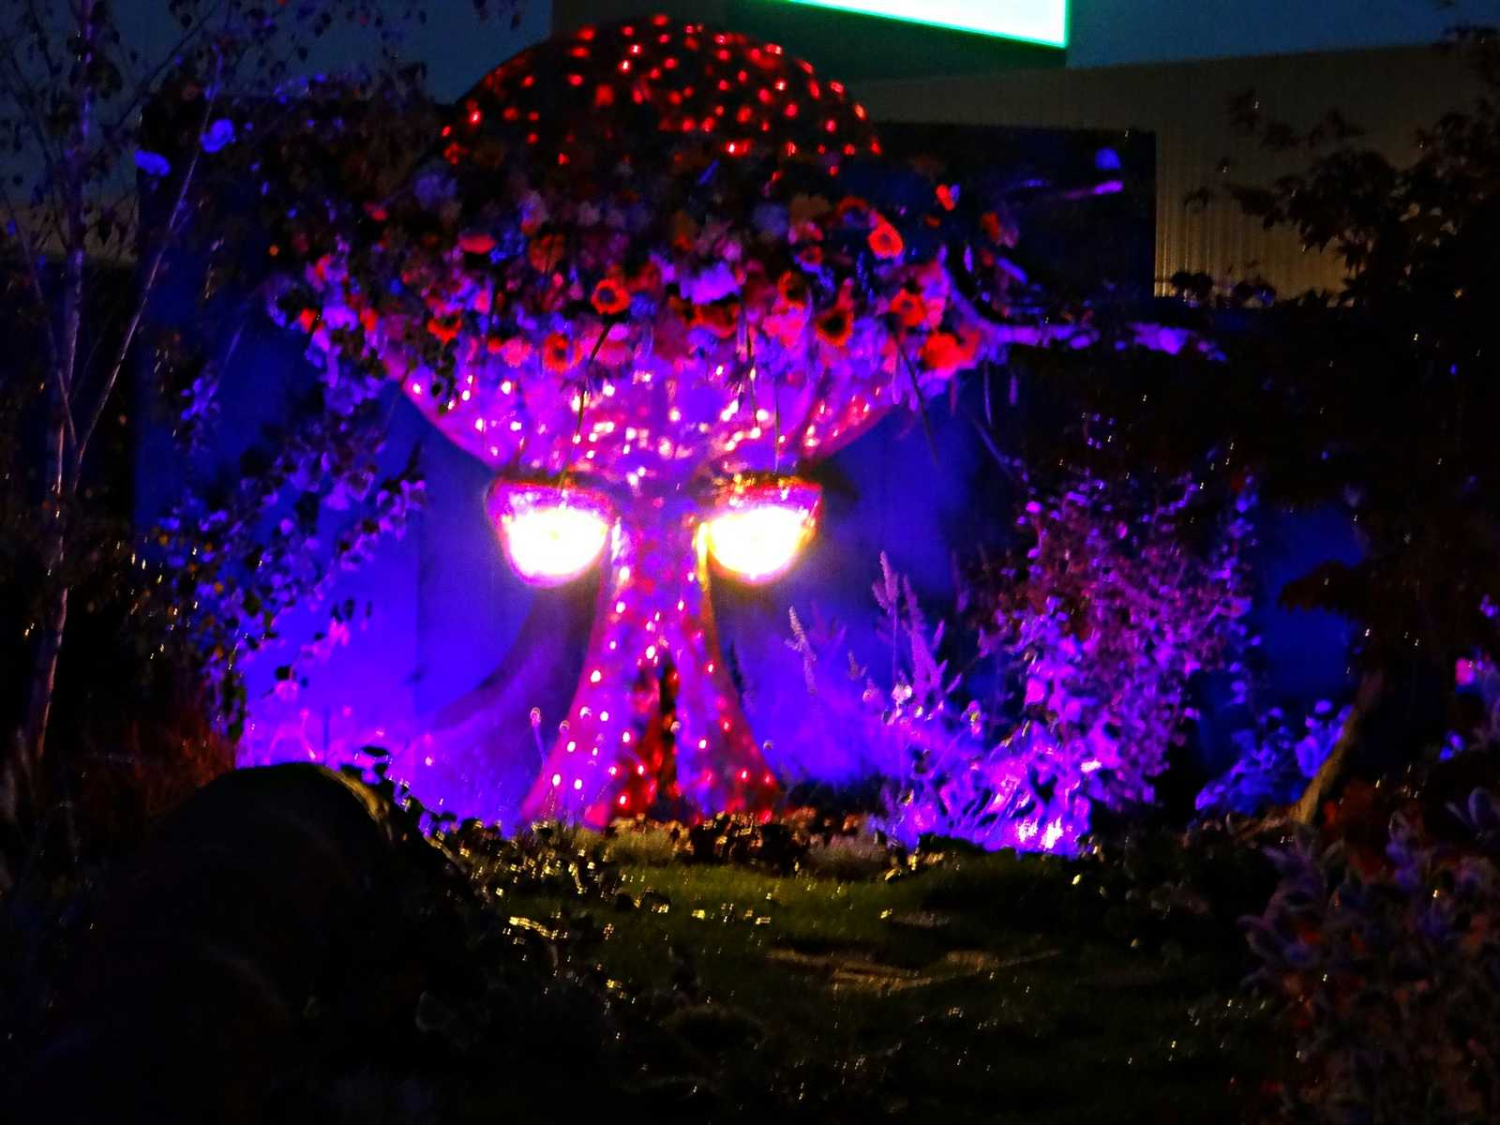

pour le
plaisir
L’instant
La photographie est un doux roman inspiré des
images de
la vie.
Valérie Cœur
4
FOLIE FLORE
2024
Reporter à Mulhouse
Photos prises par différents touristes pour le plaisir du partage

Slide 2
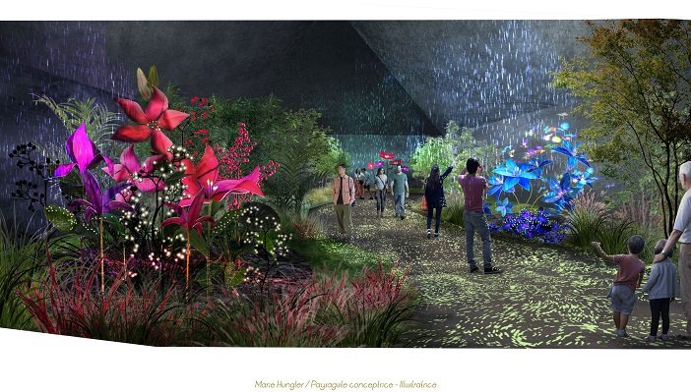

Folie 'Flore est un show floral unique en Europe qui se déroule chaque année début octobre à Mulhouse. Au total ce sont, 11 000 m² de jardins éphémères qui prennent vie au rythme des jeux d’eau et de lumière pour 11 jours de spectacle.
Les fruits et légumes, les jardins paysagés, les fleurs coupées et la forêt sont les 4 thématiques qui se succèdent sur 4 ans.
En 2024, Folie'Flore met en lumière la thématique des jardins et de l'eau.
- La planète des fleurs géantes
- Le jardin royal
- Le jardin en équilibre
- Le jardin de l'atlantide
- Le jardin à fleur d'eau

Slide 3
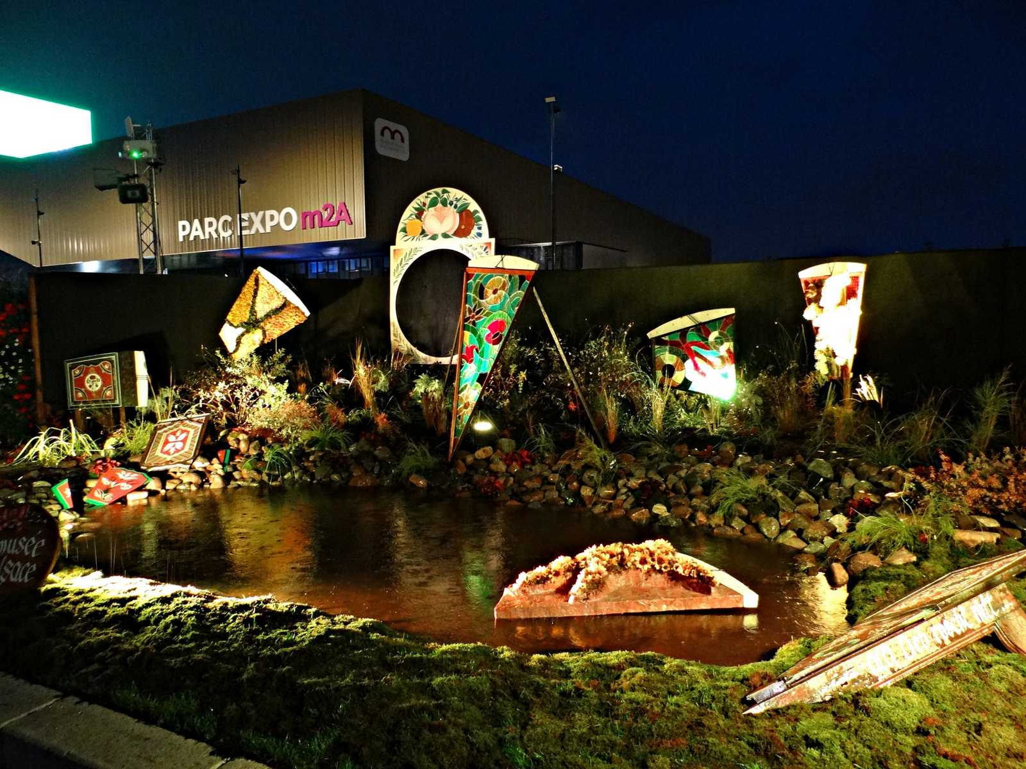

Slide 4
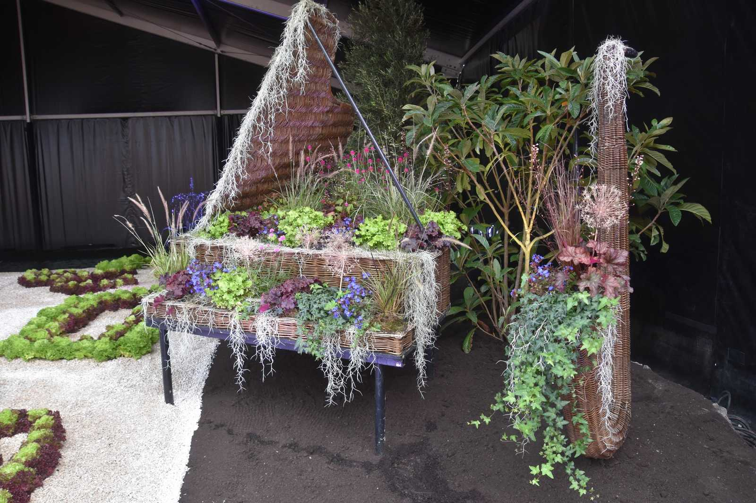

Slide 5
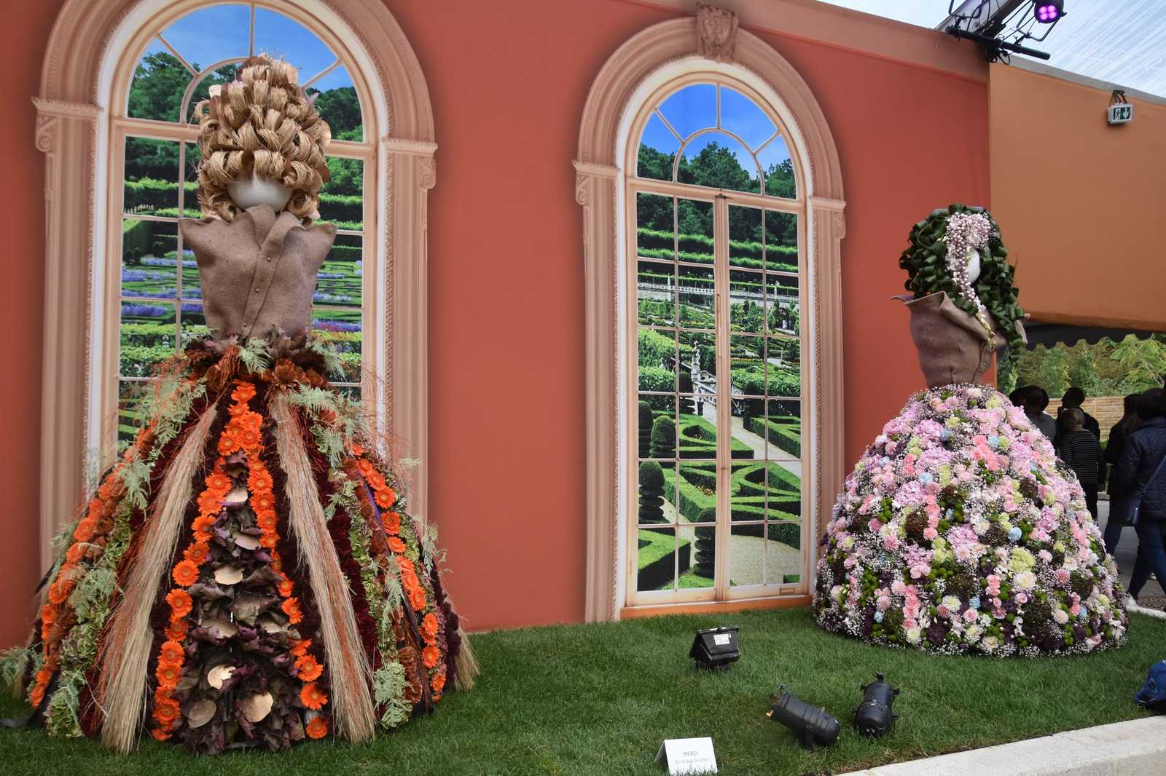

Slide 6
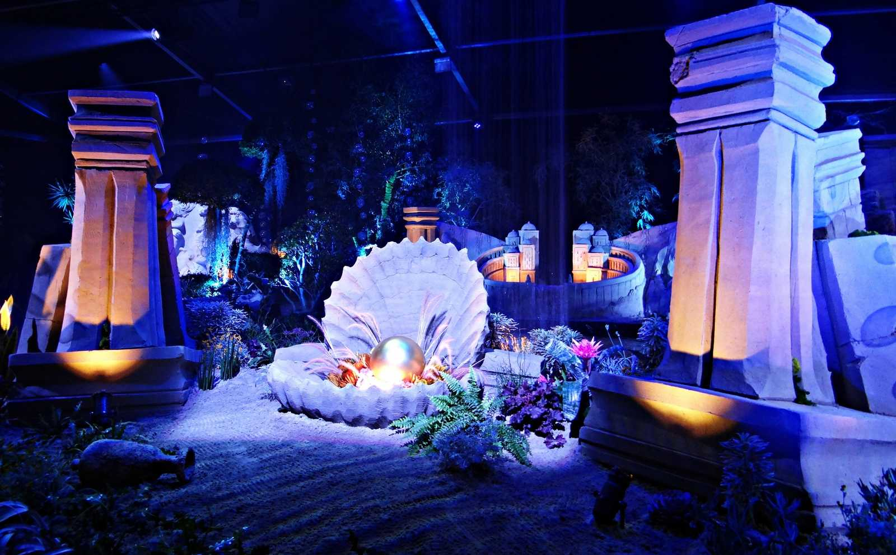

Slide 7
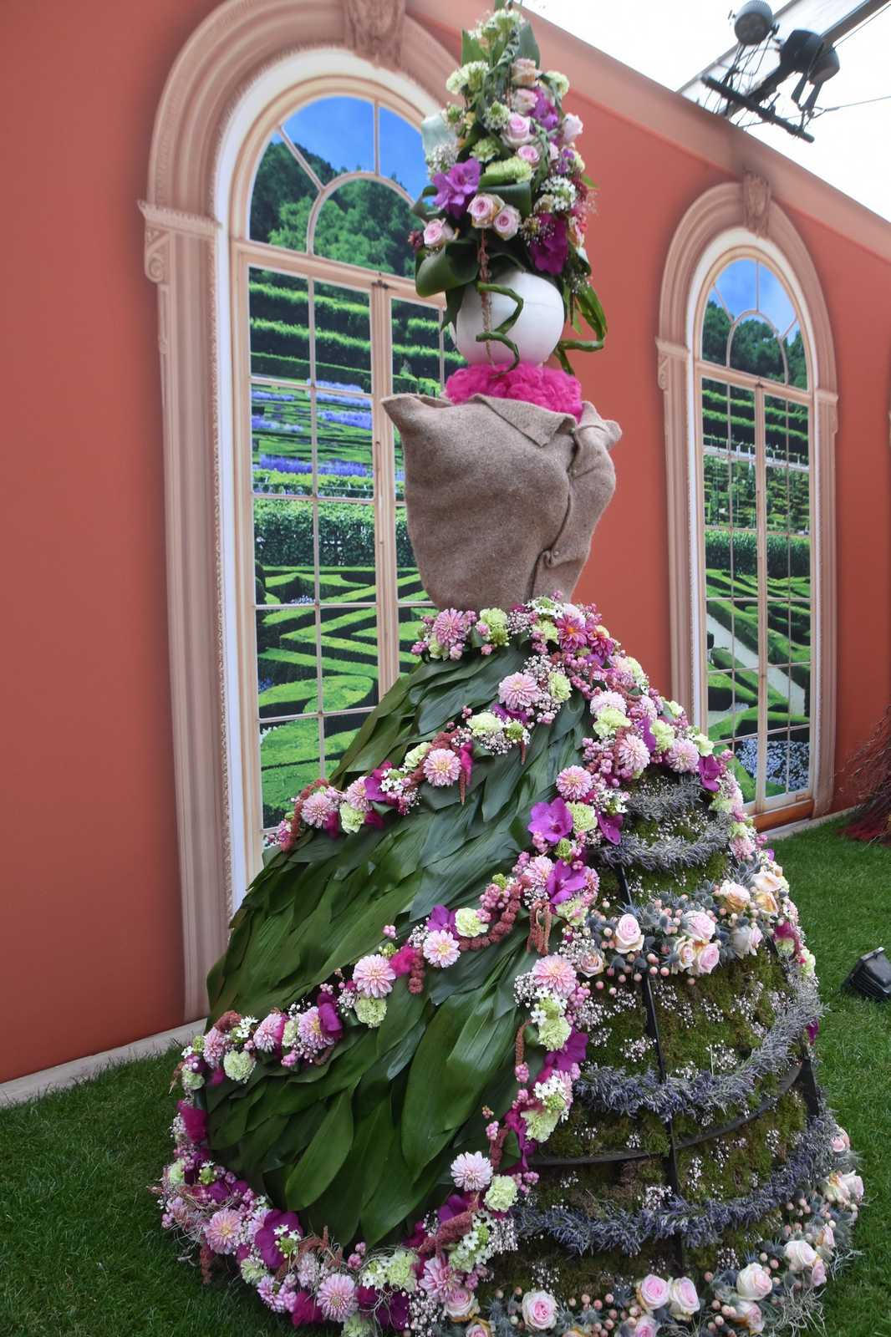
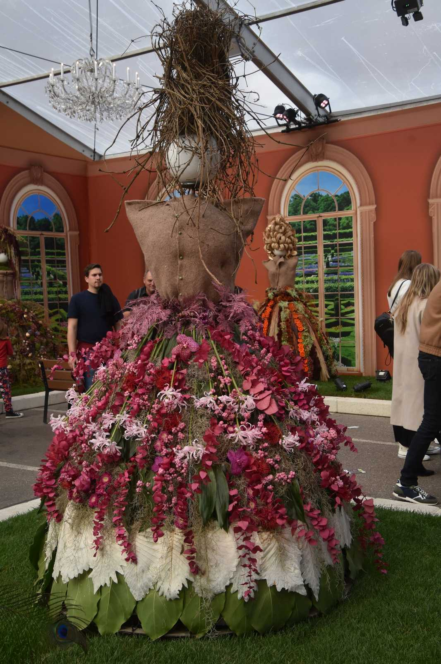

Slide 8
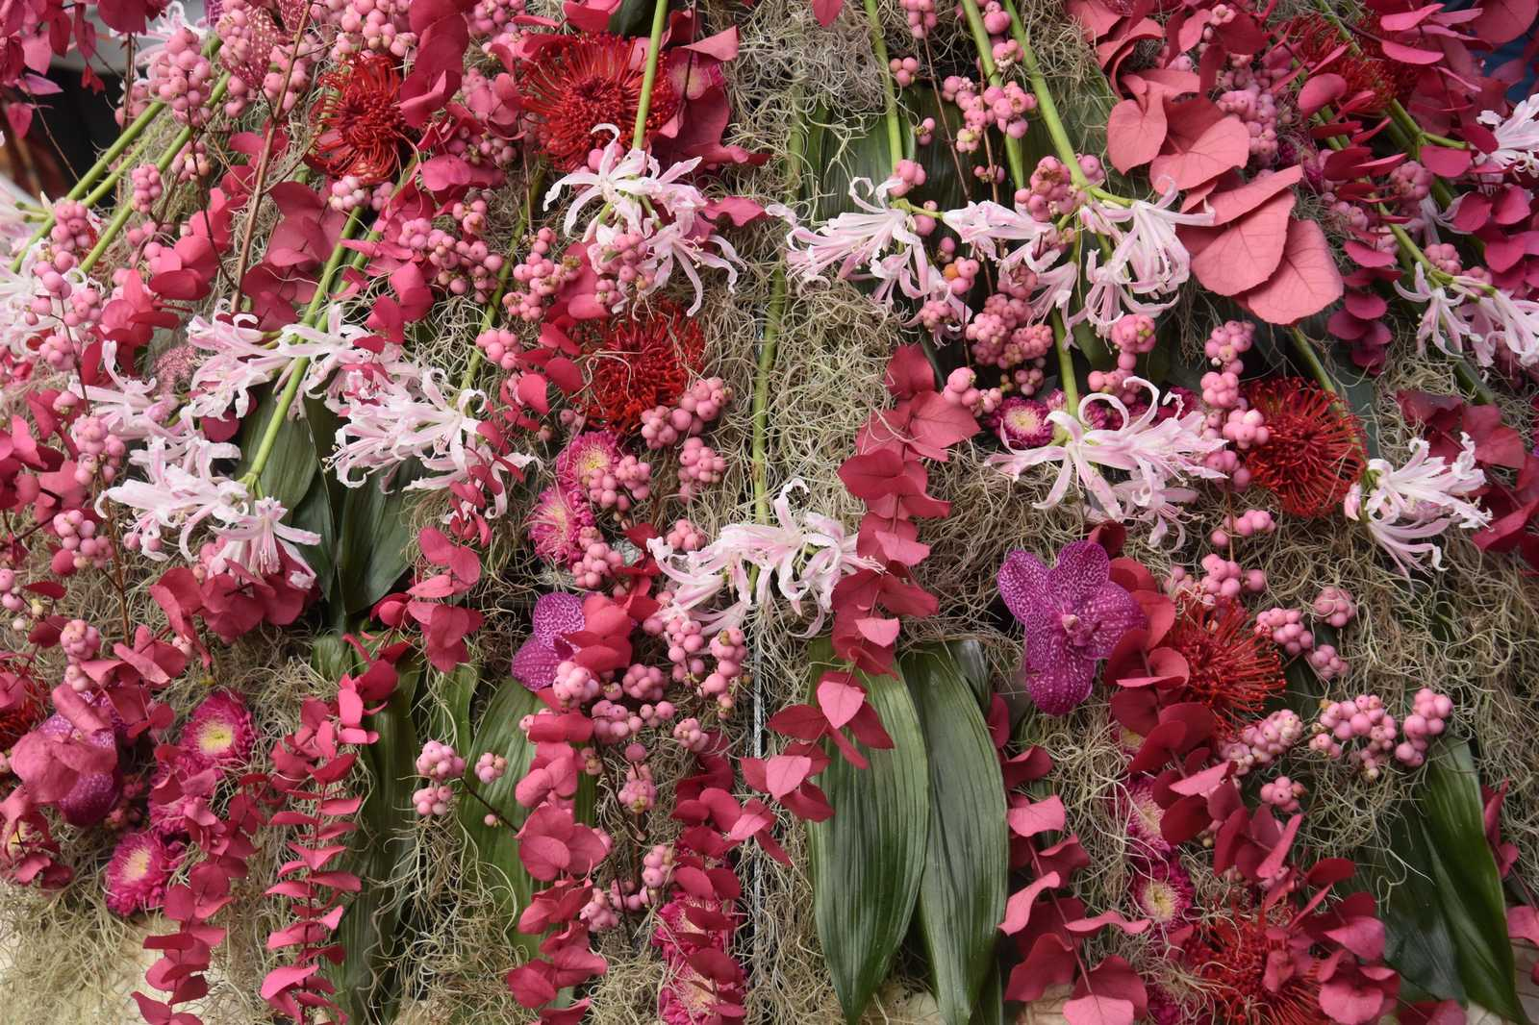

Slide 9
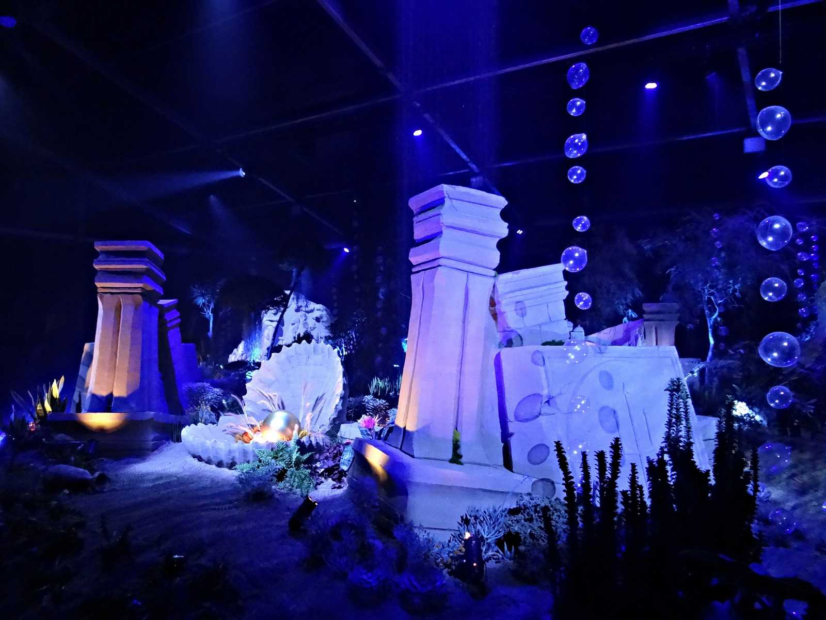

Slide 10
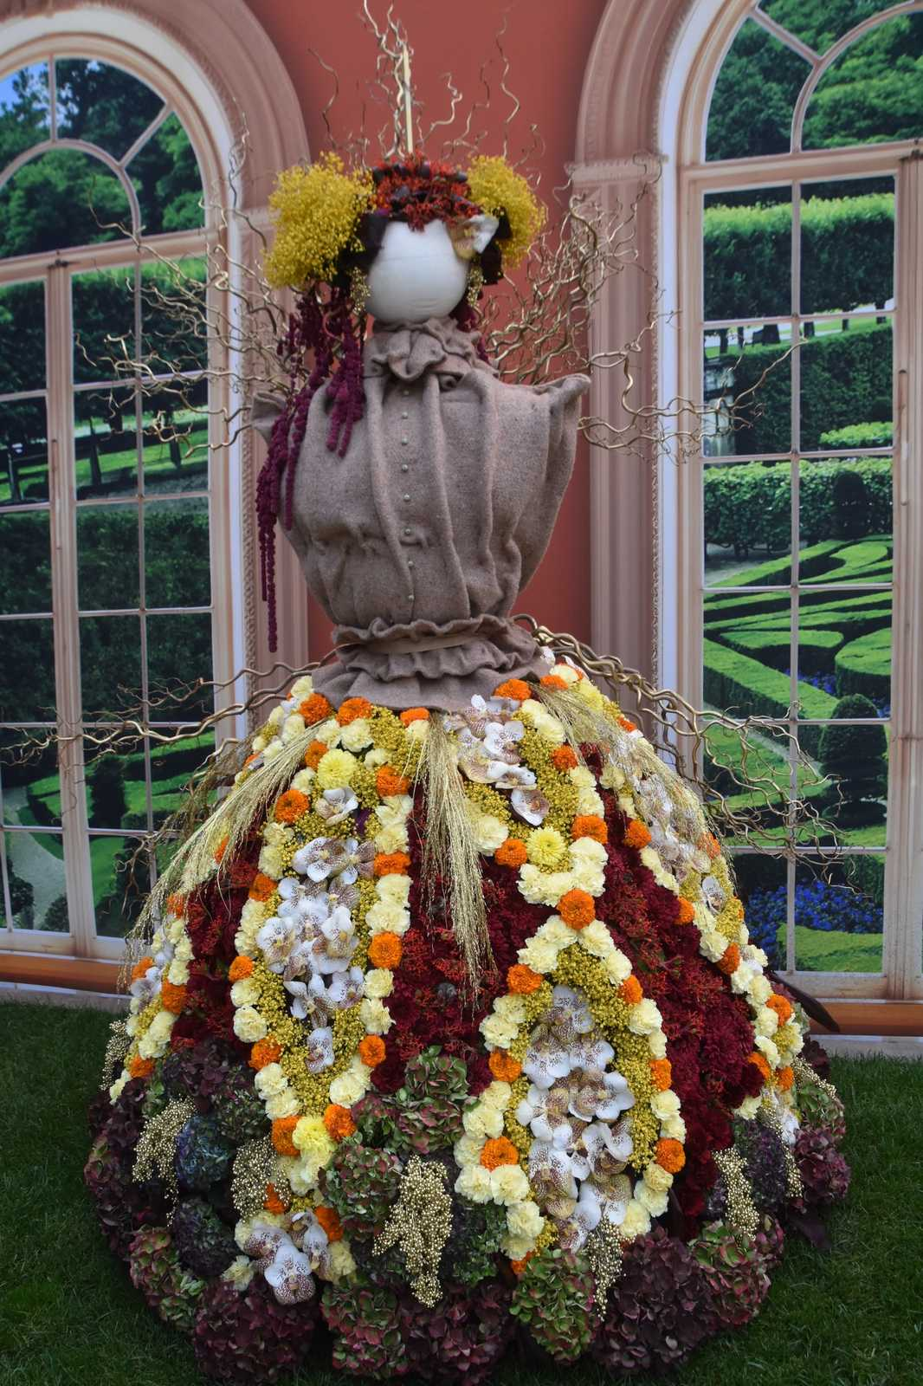
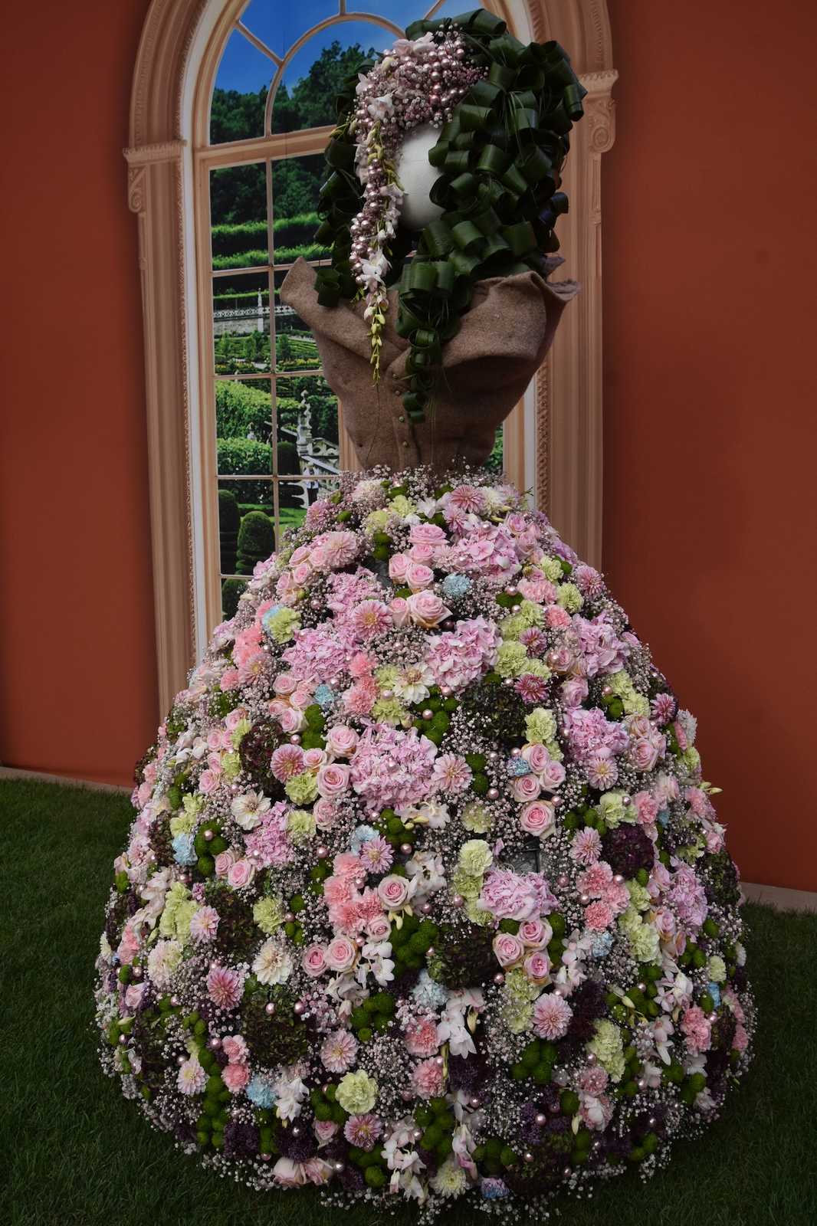

Slide 11
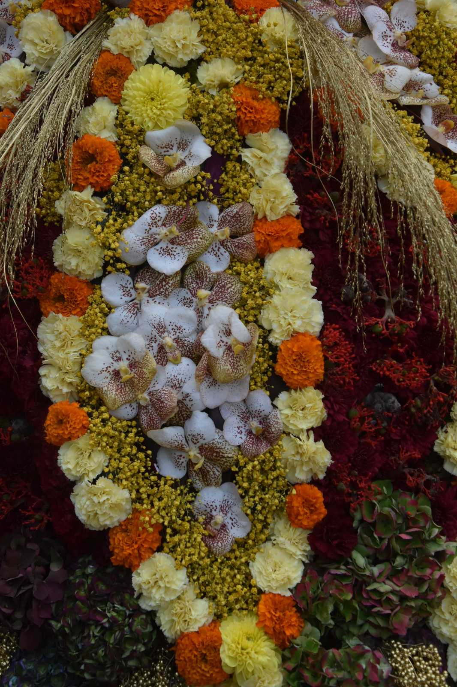
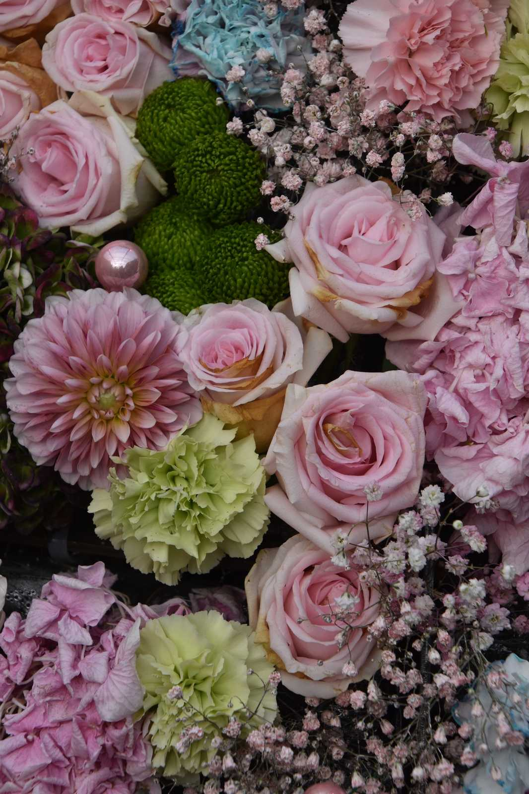

Slide 12
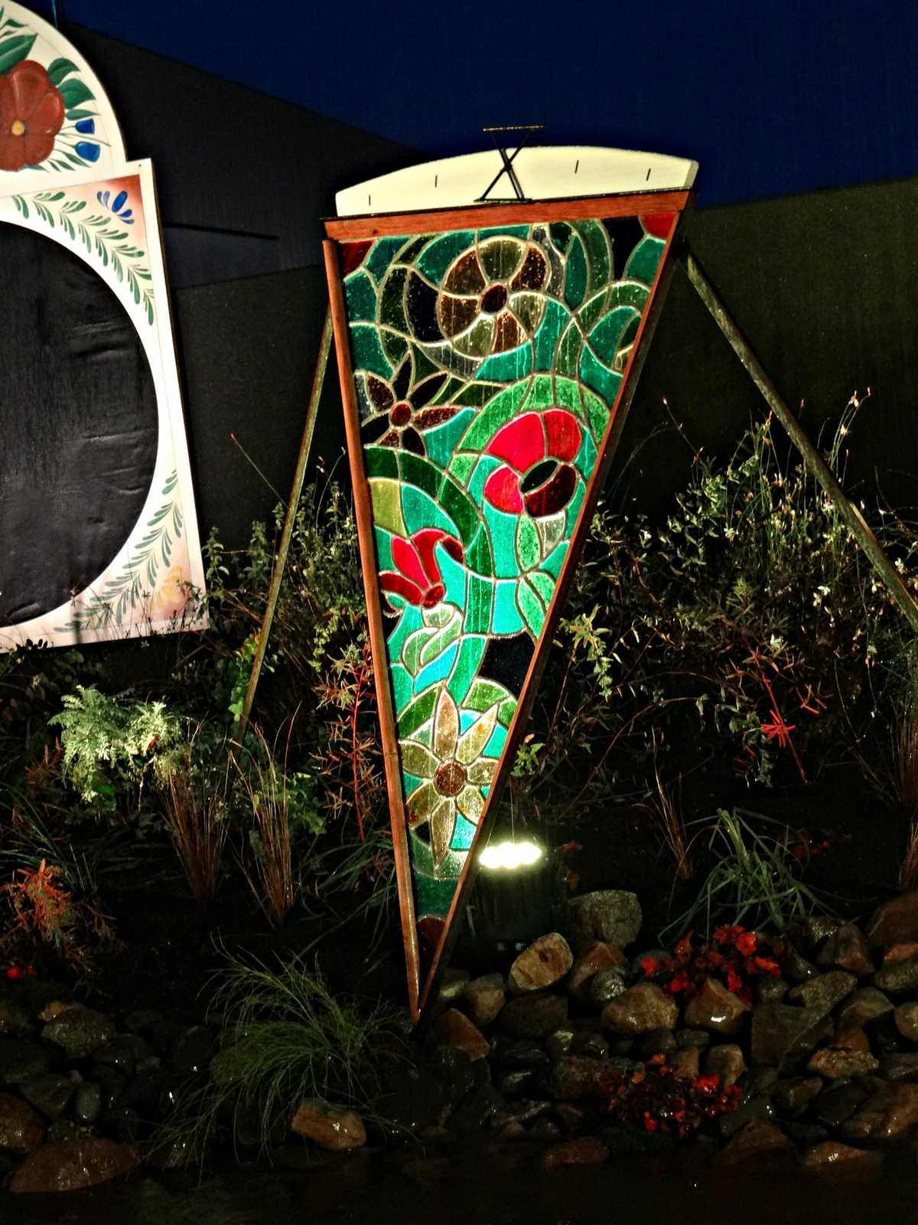

Slide 13
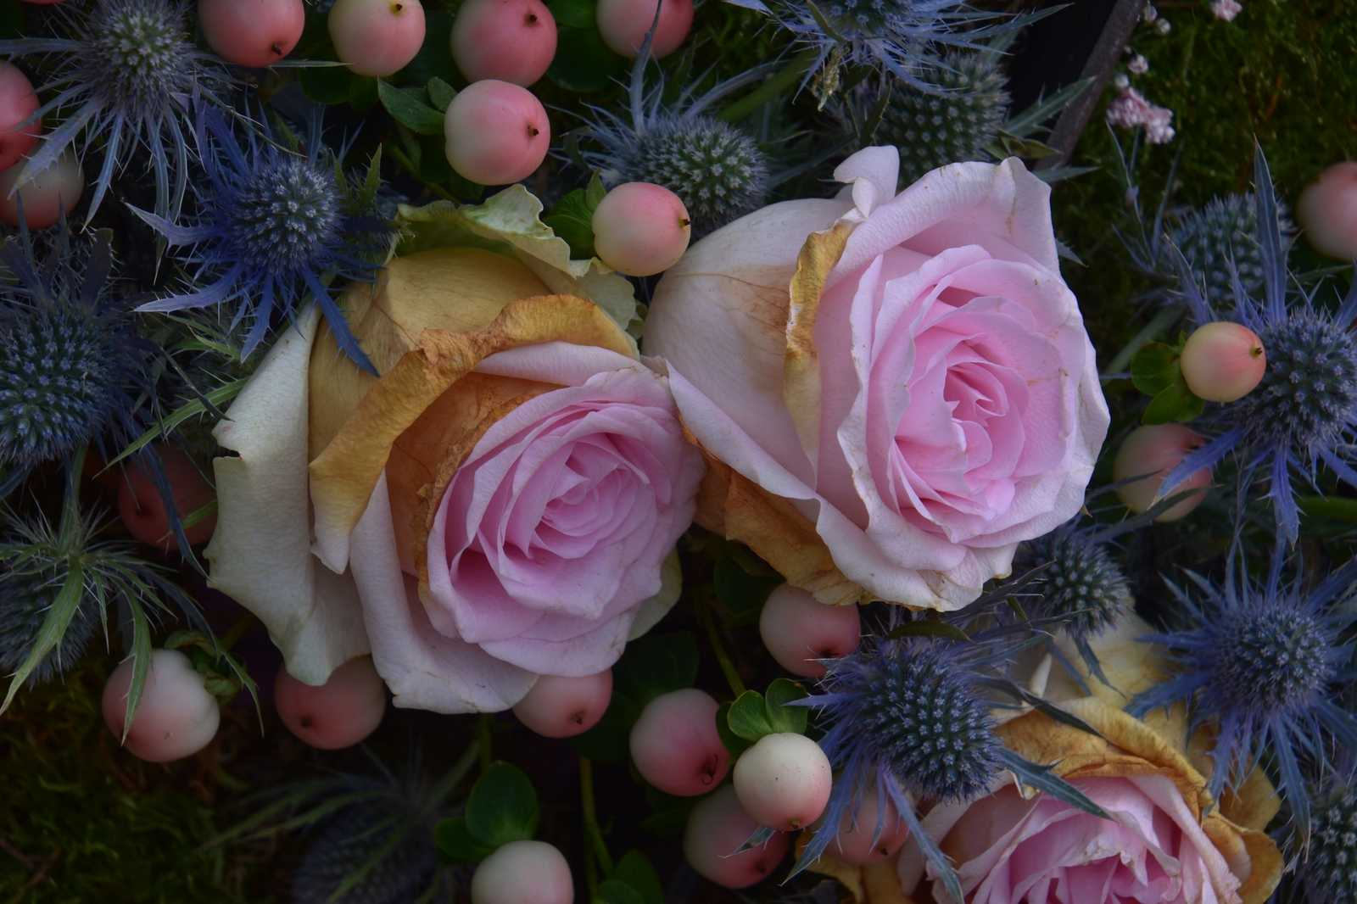

Slide 14
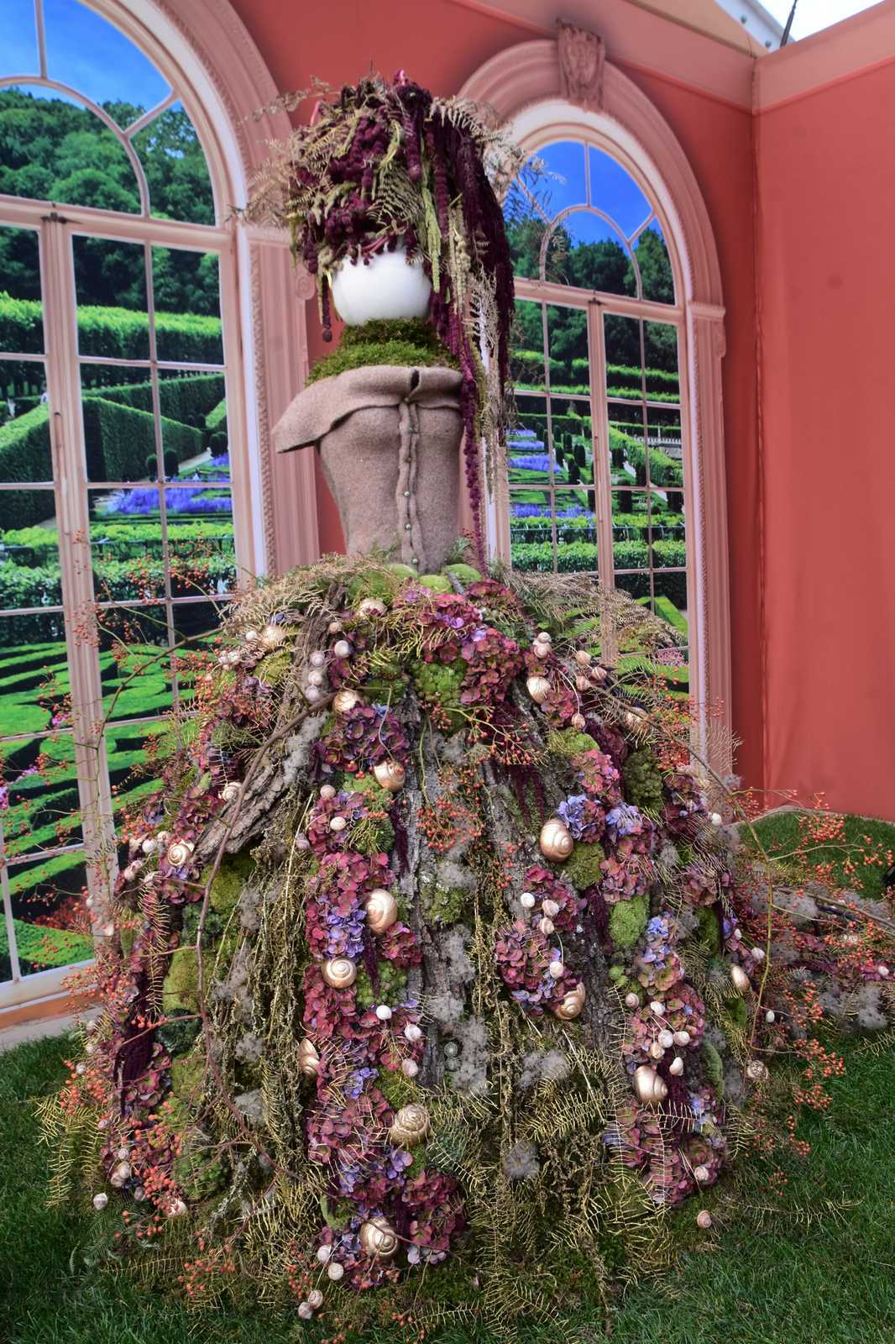
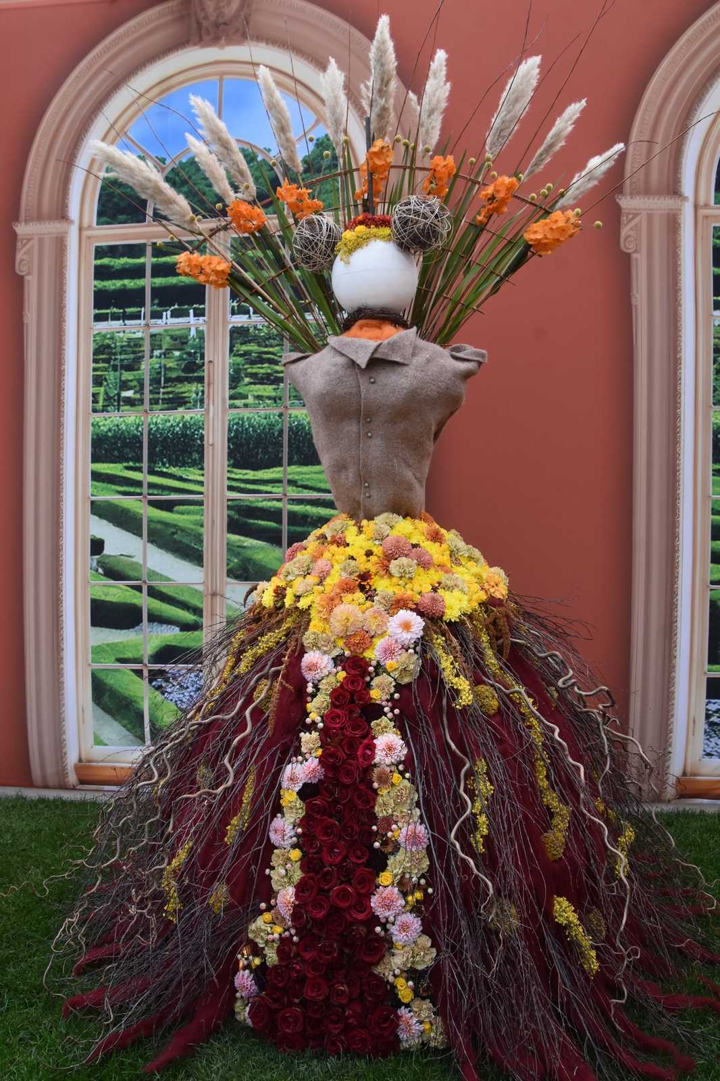

Slide 15
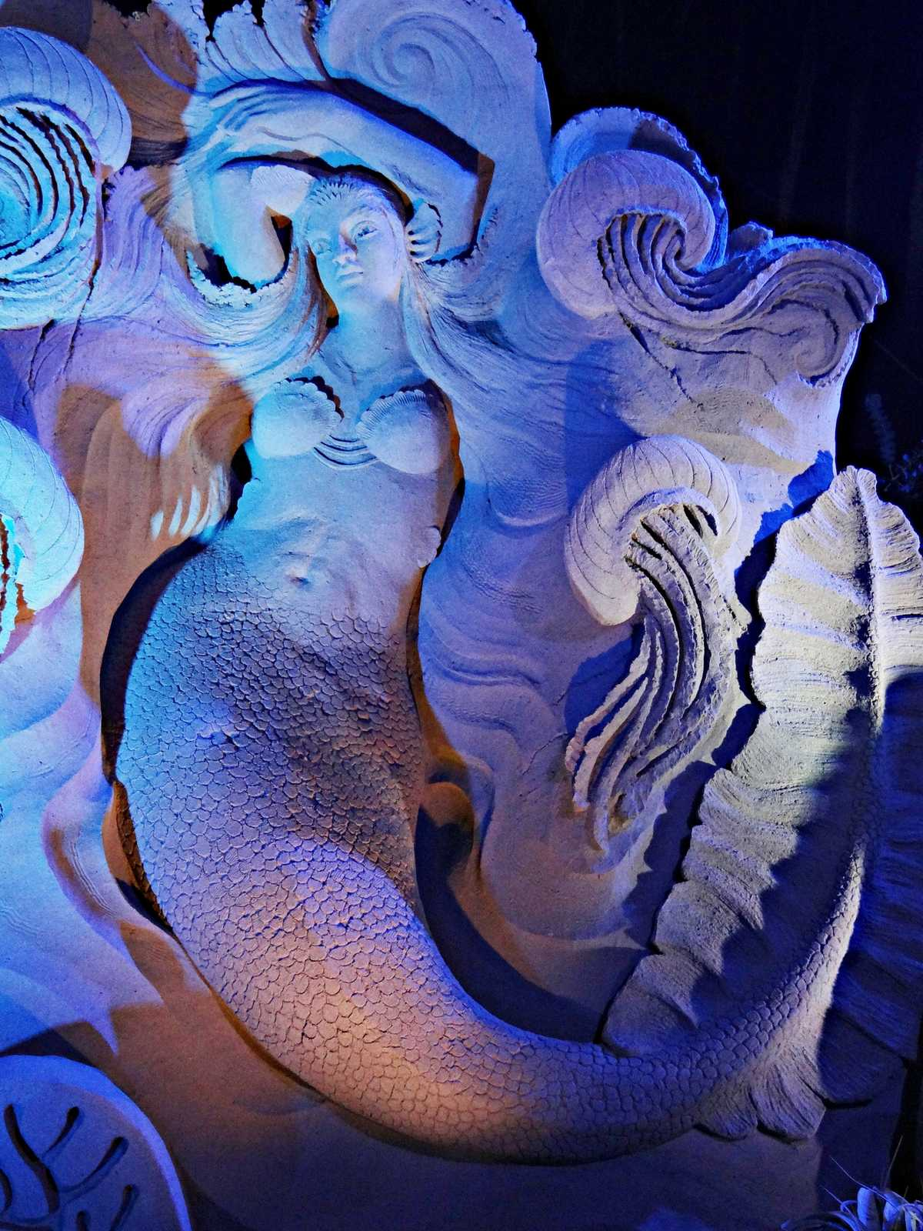

Slide 16
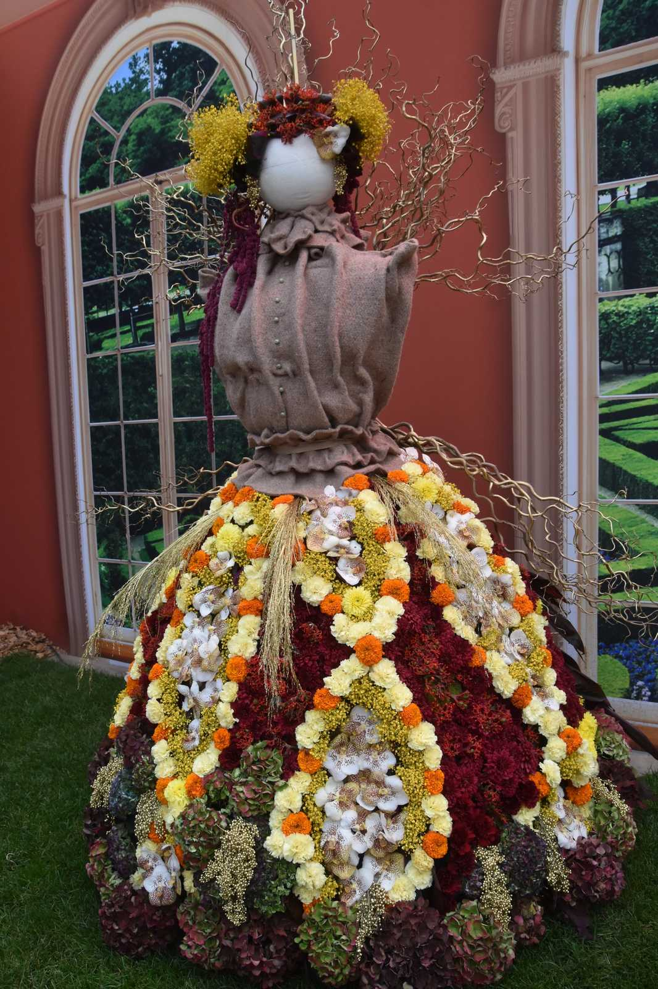
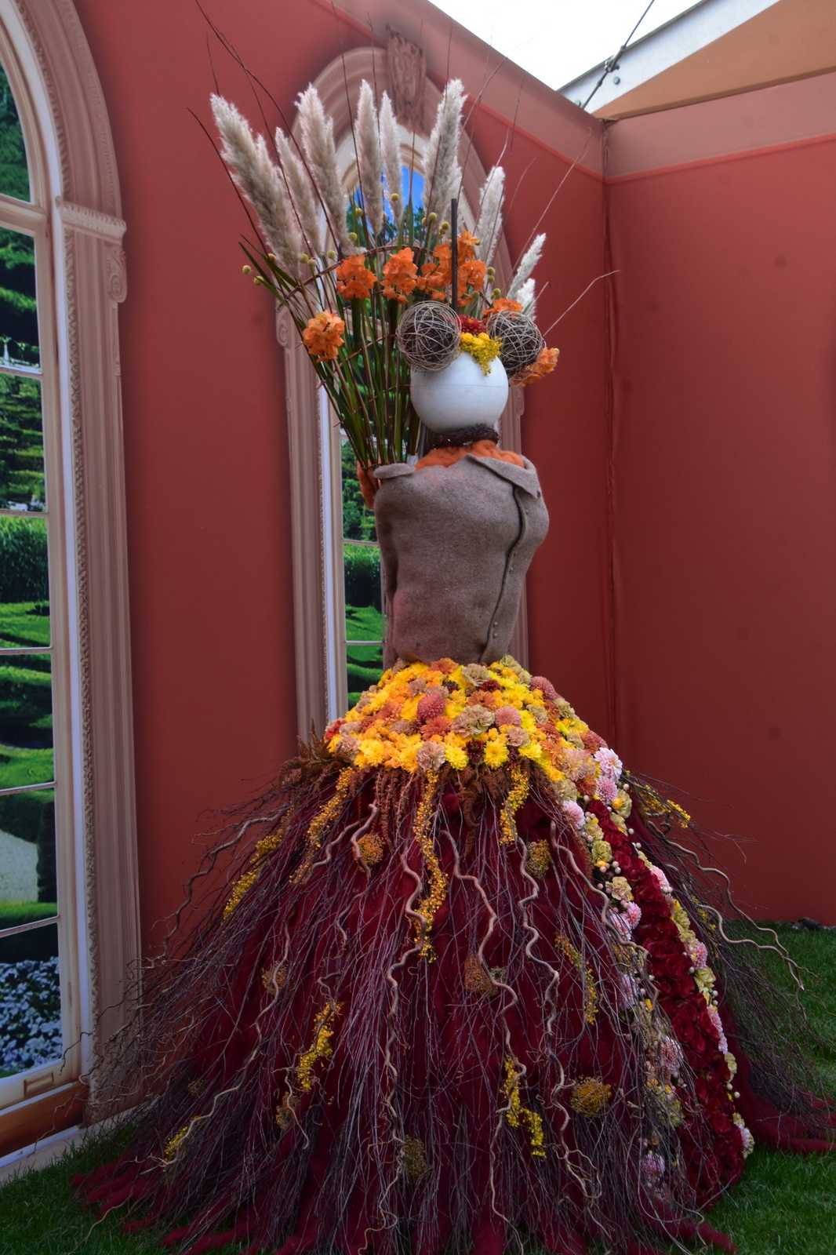

Slide 17
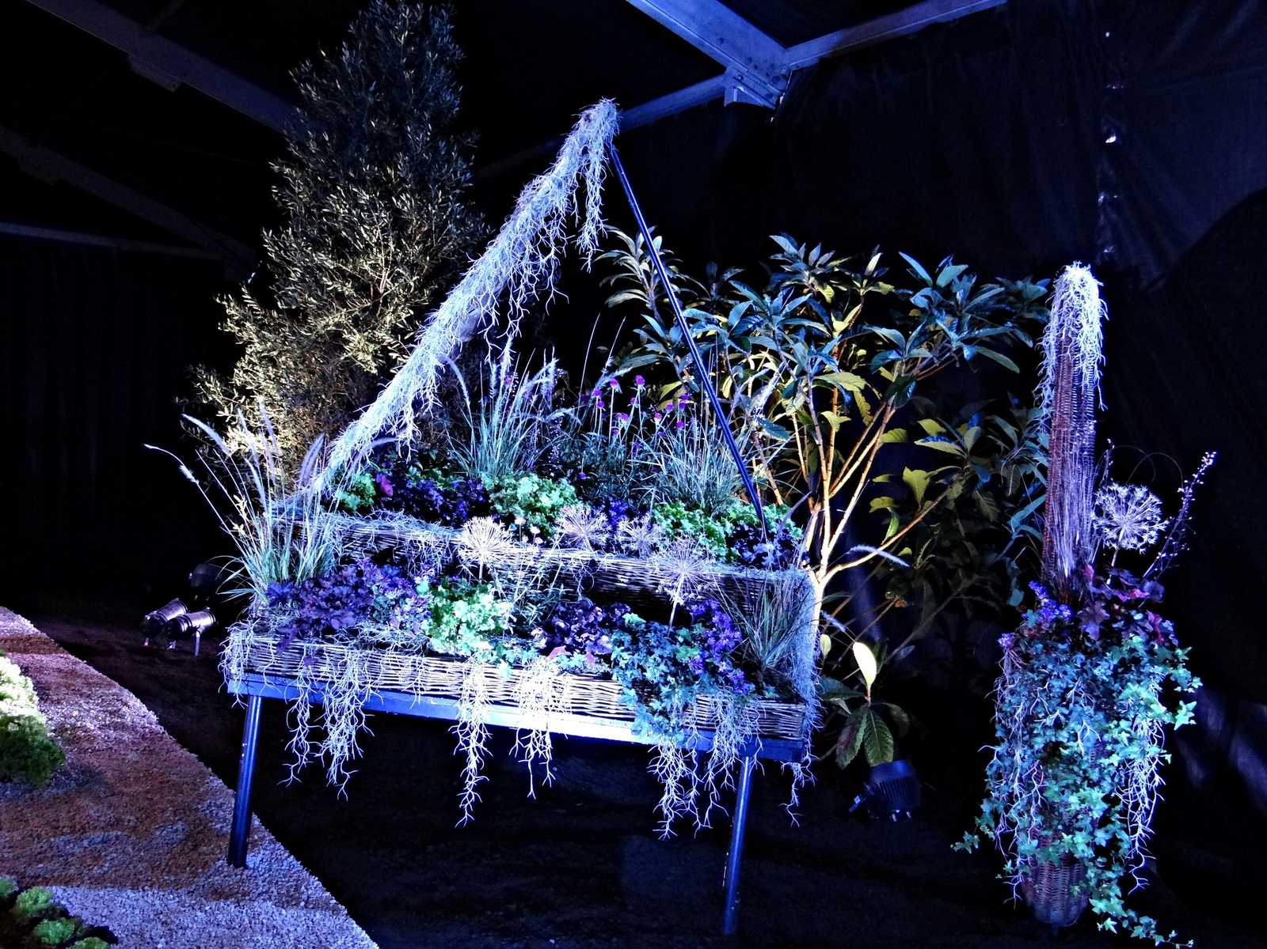

Slide 18
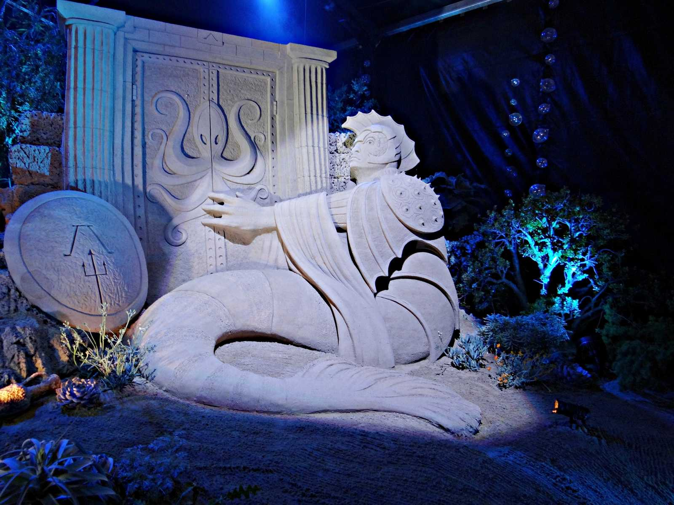

Slide 19
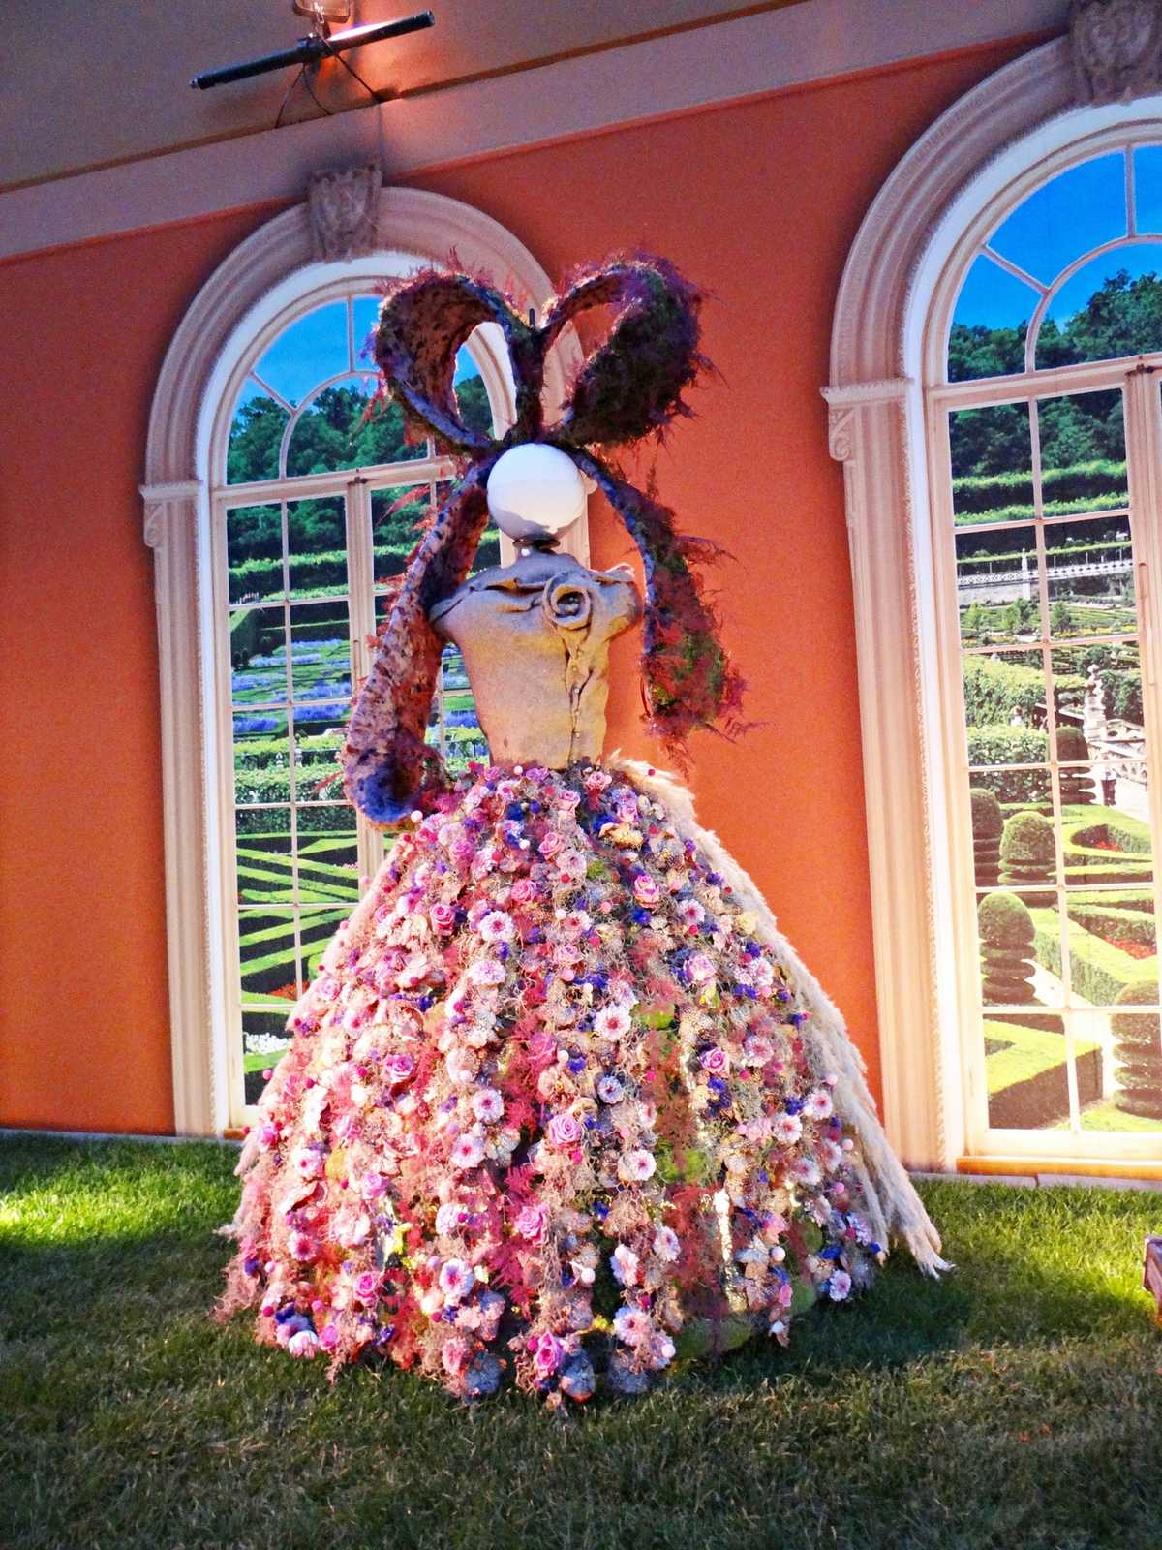
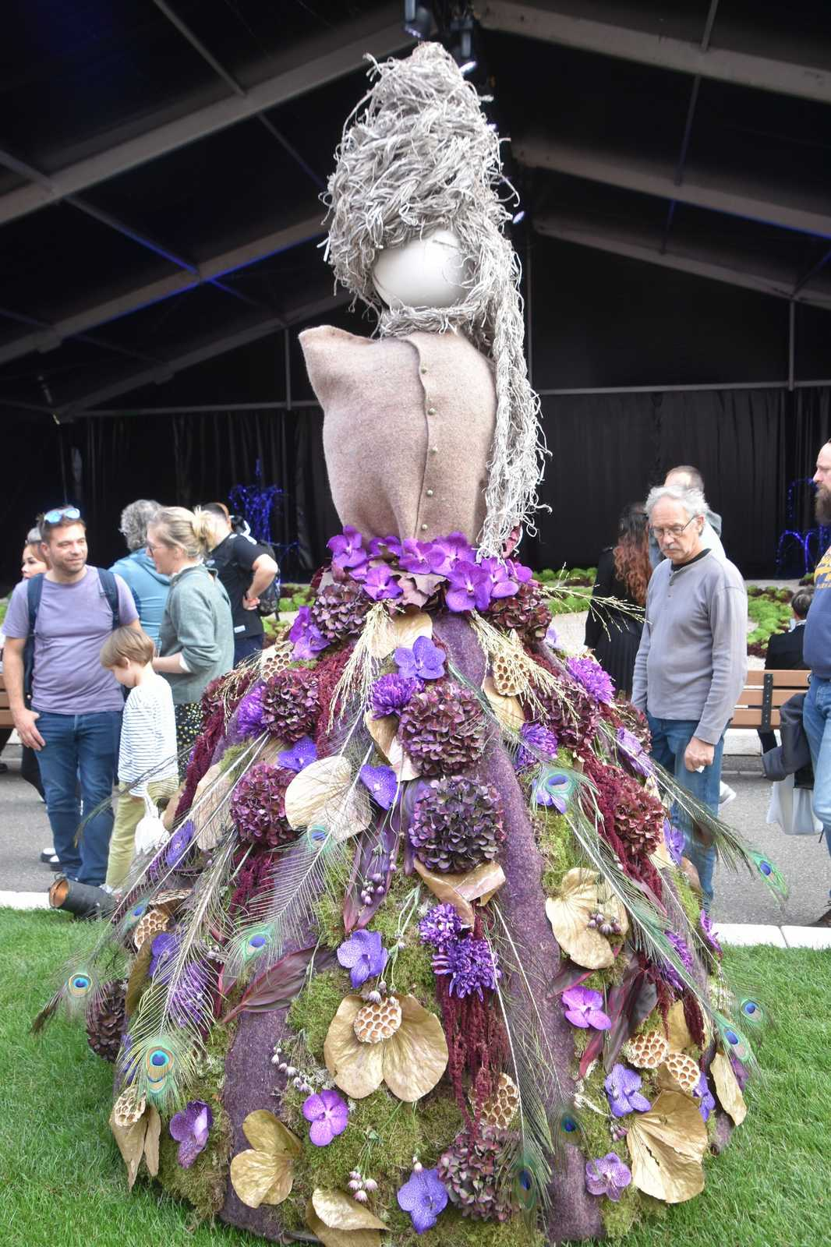

Slide 20
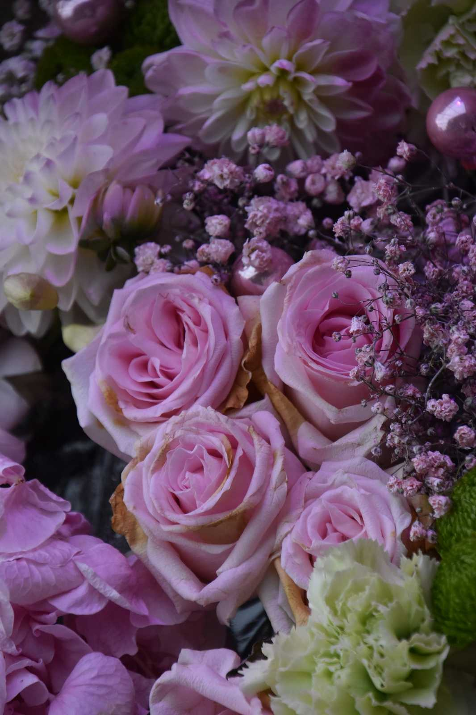
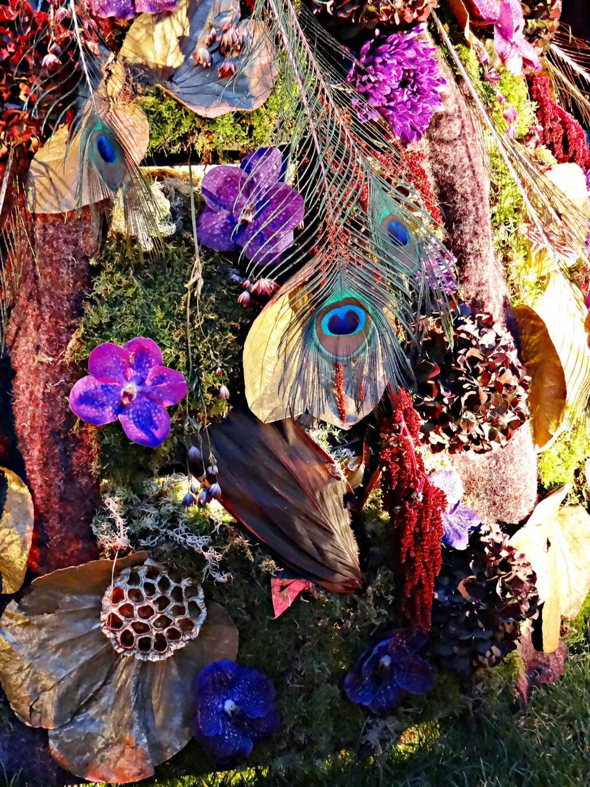

Slide 21
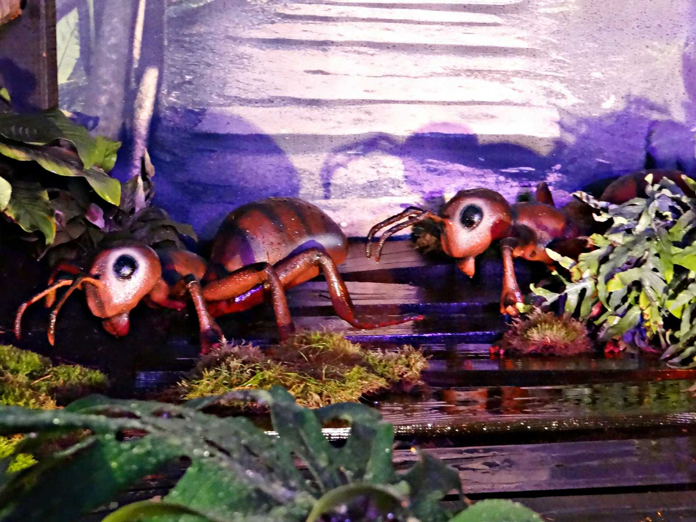

Slide 23
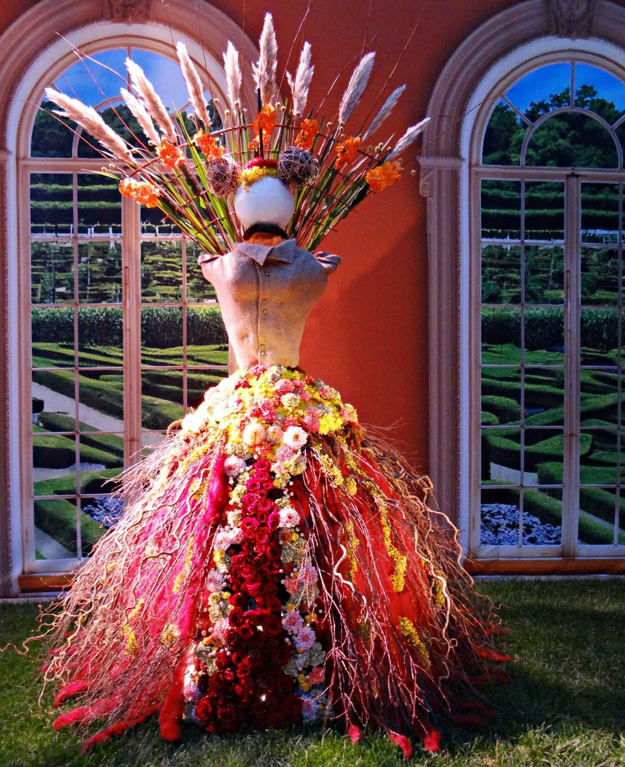
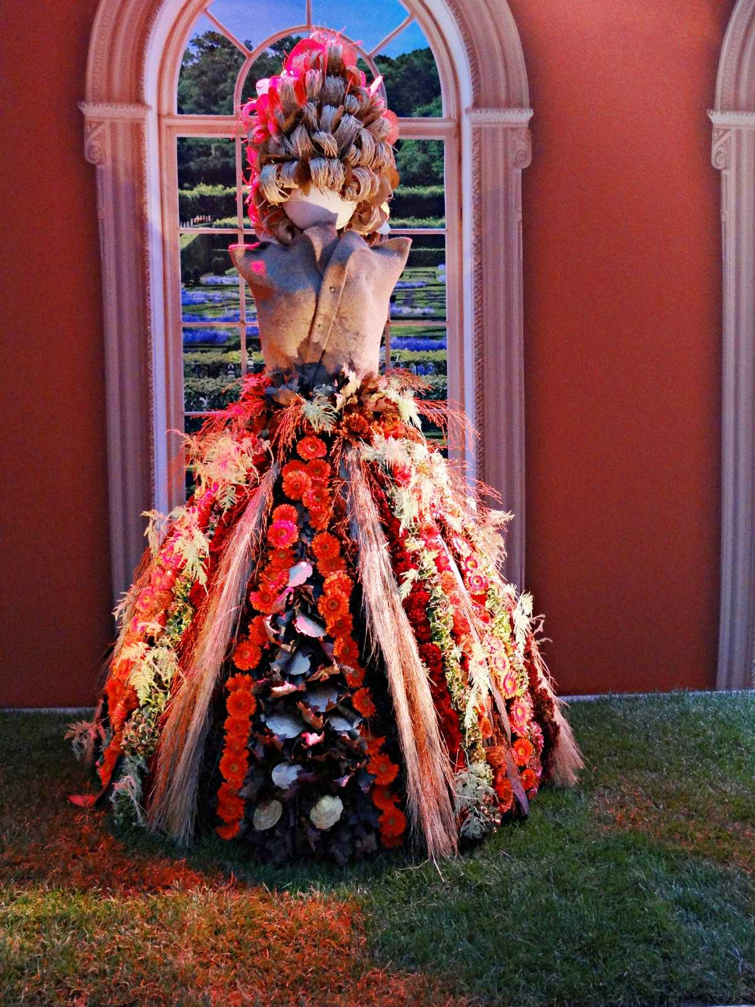

Slide 24
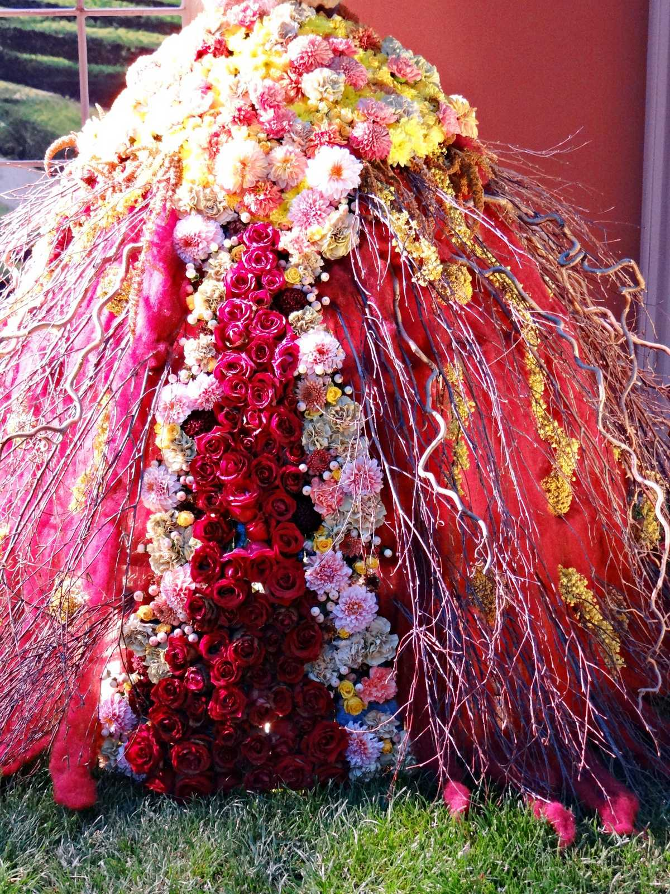
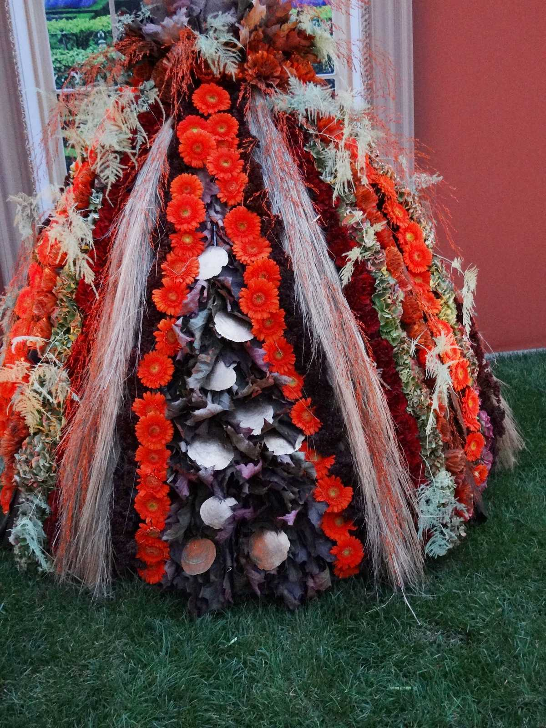

Slide 25
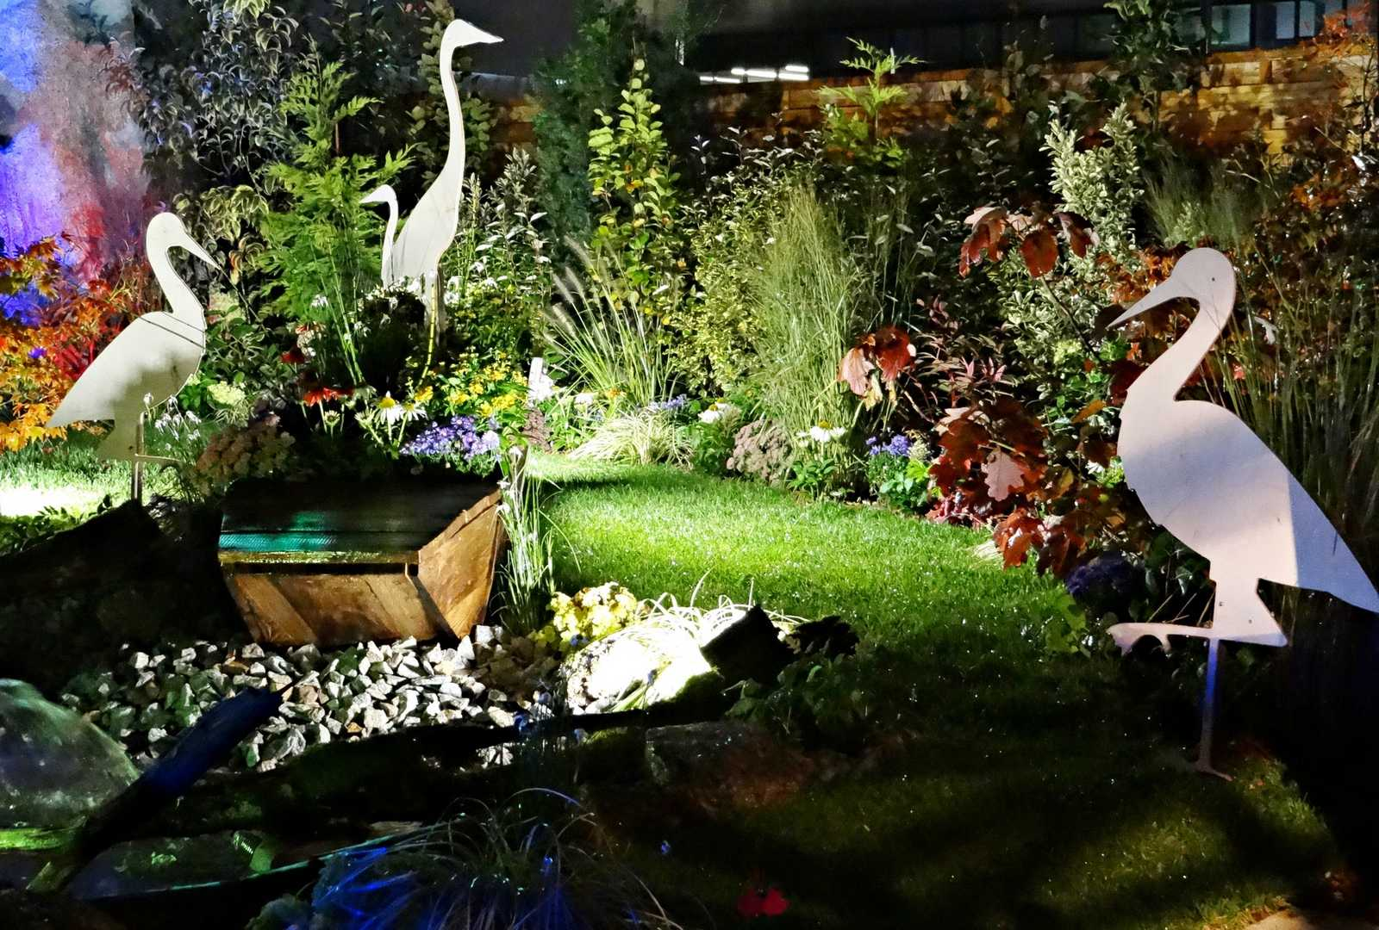

Slide 27
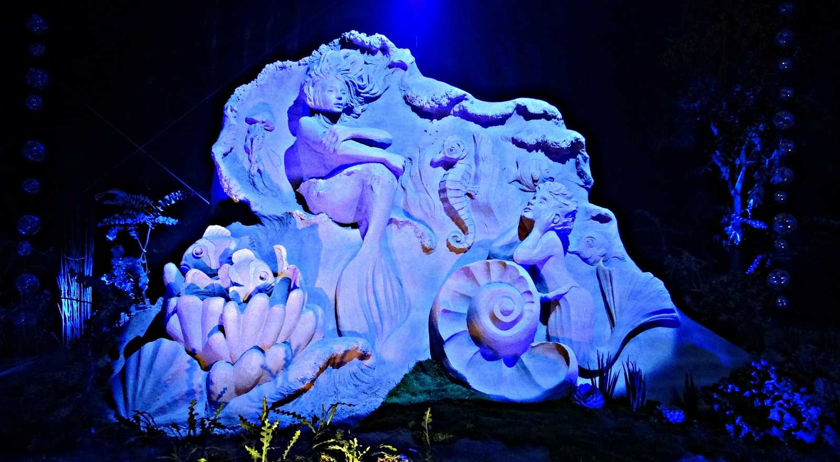

Slide 28
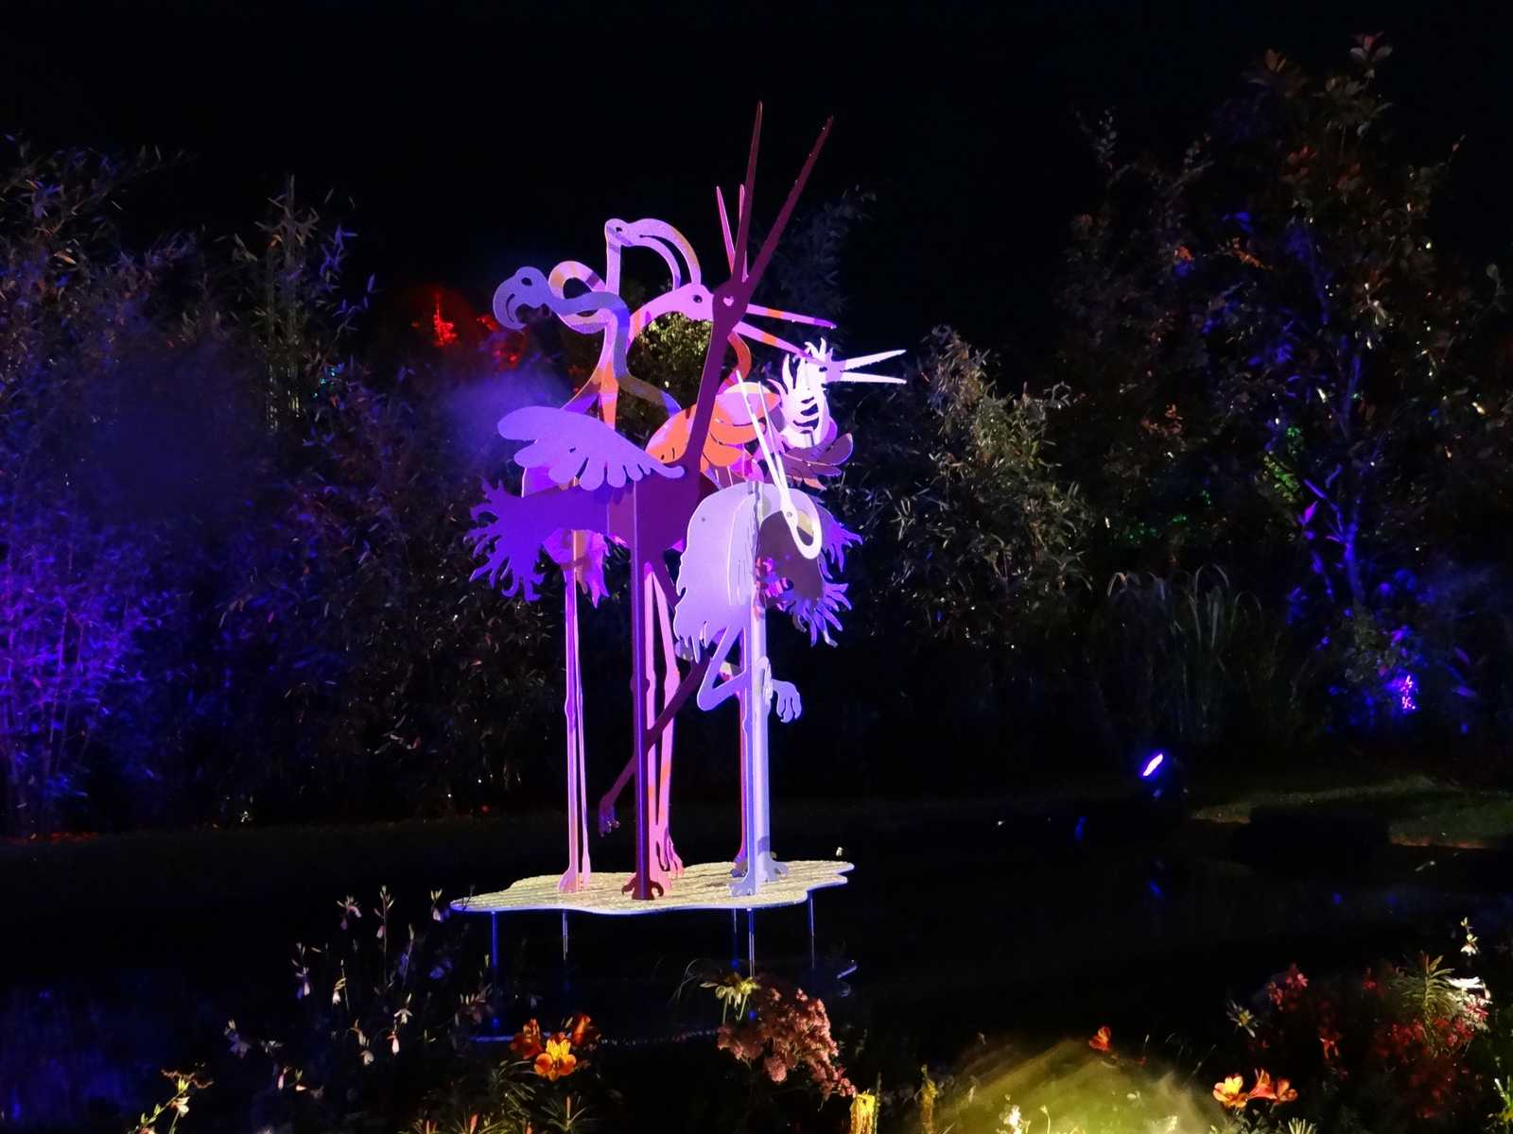

Slide 29
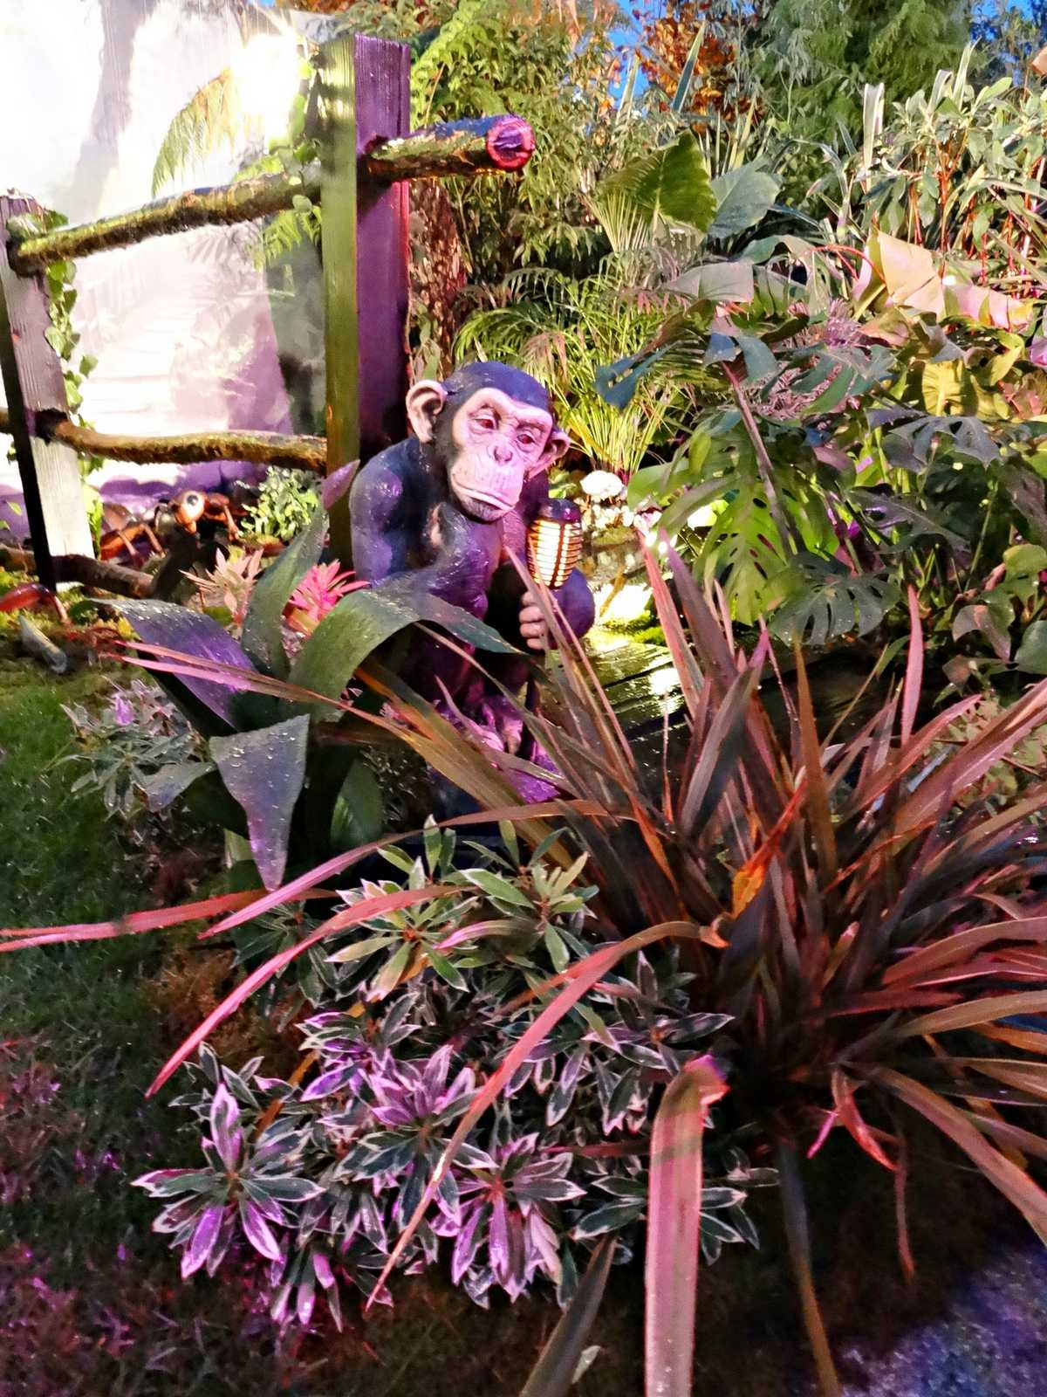

Slide 30
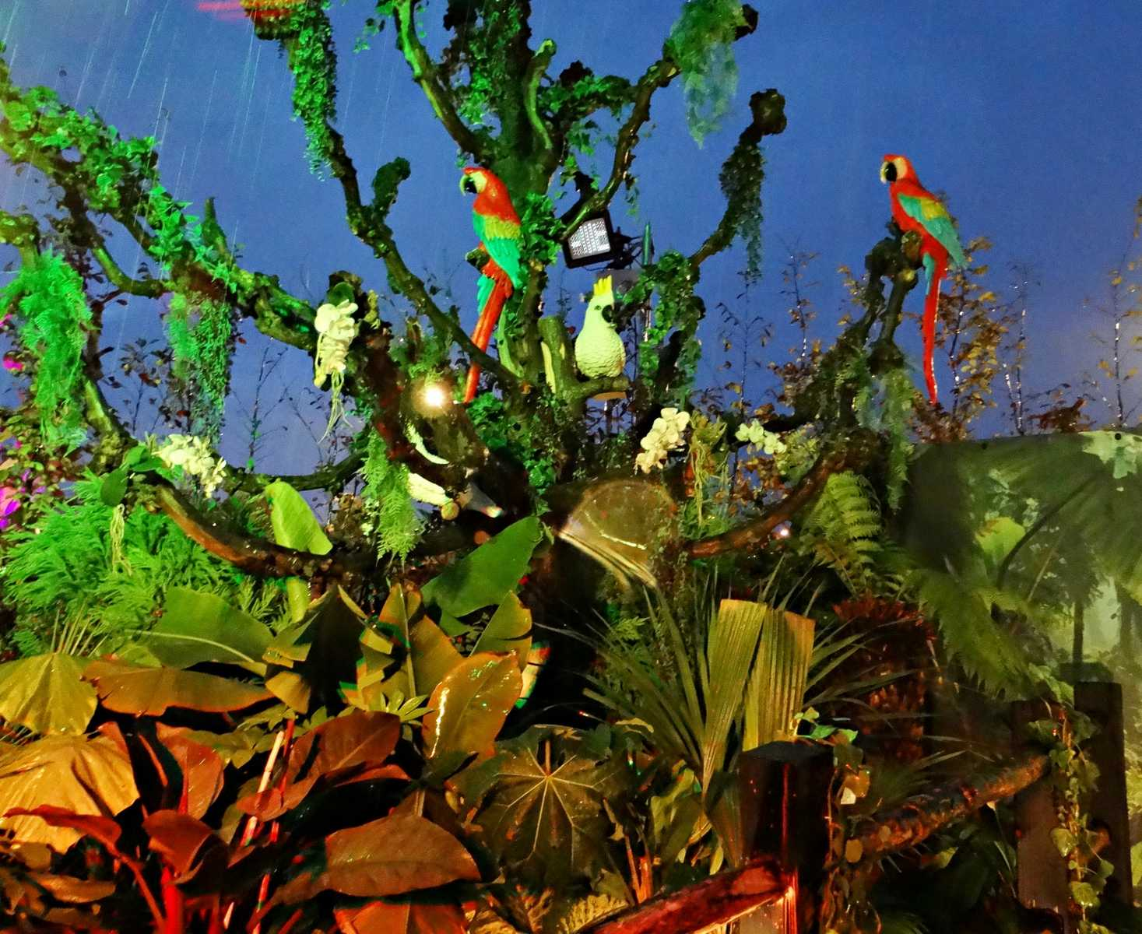

Slide 31

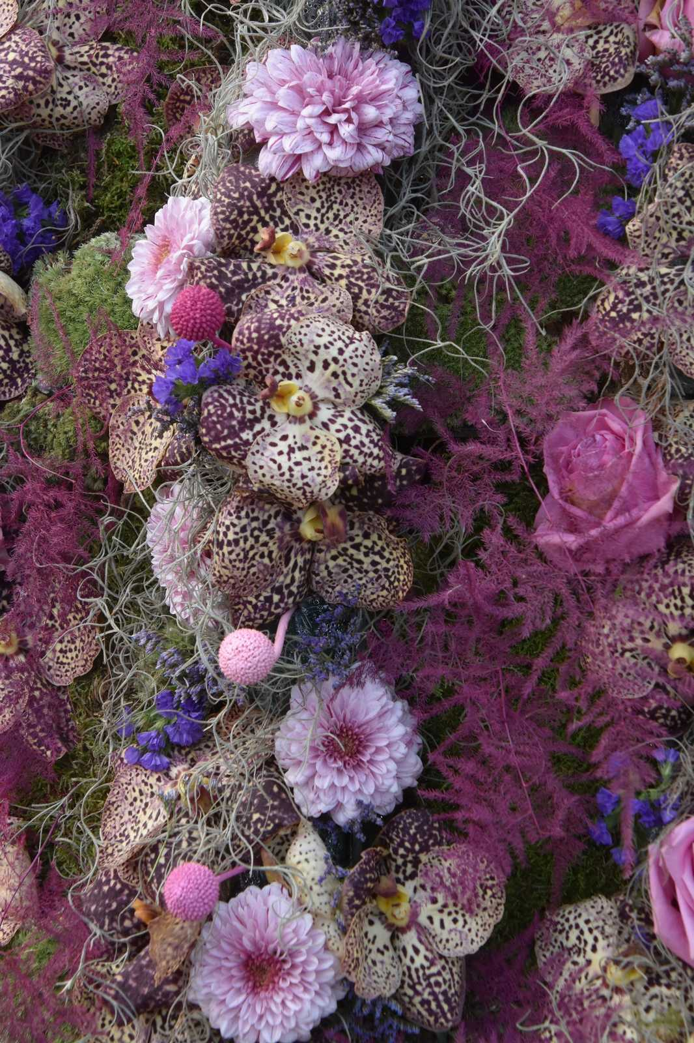

Slide 32
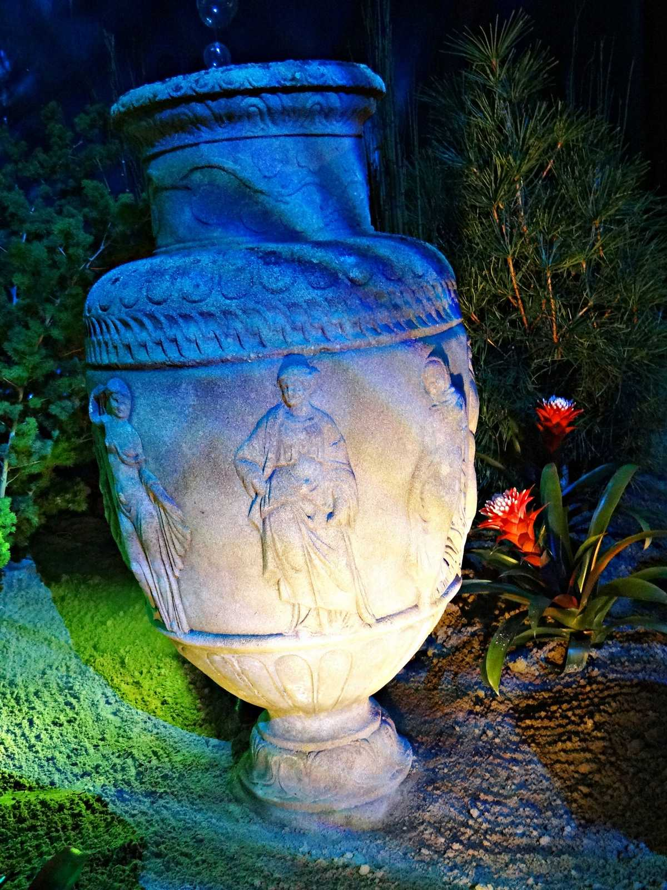

Slide 33
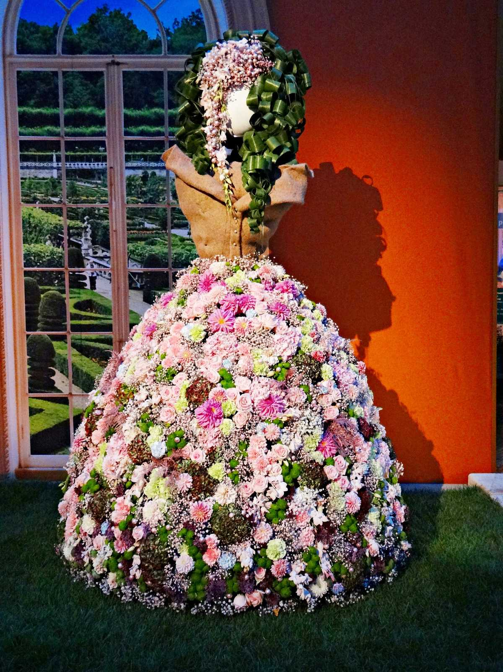
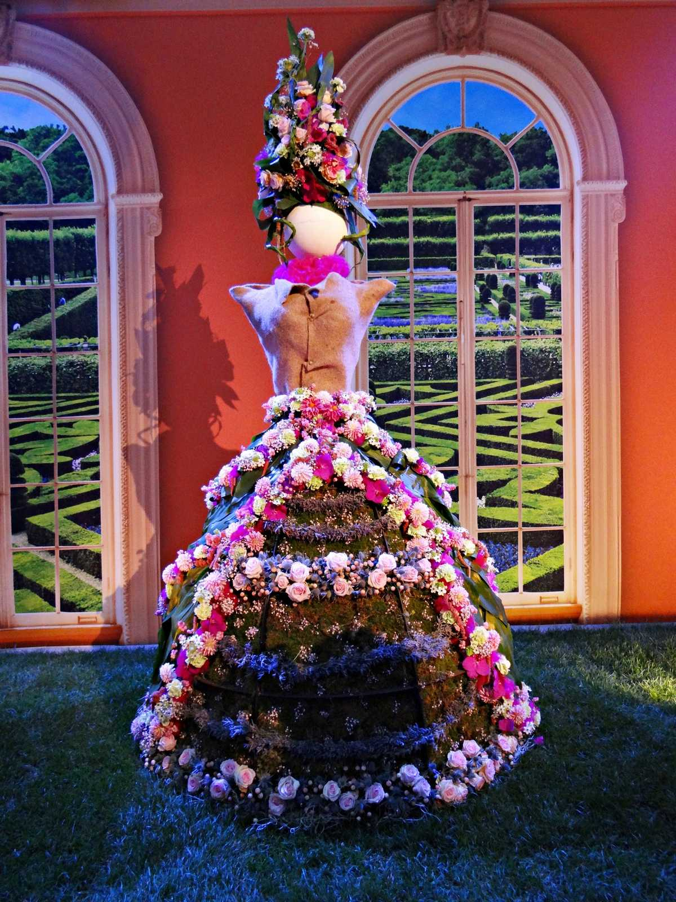

Slide 34
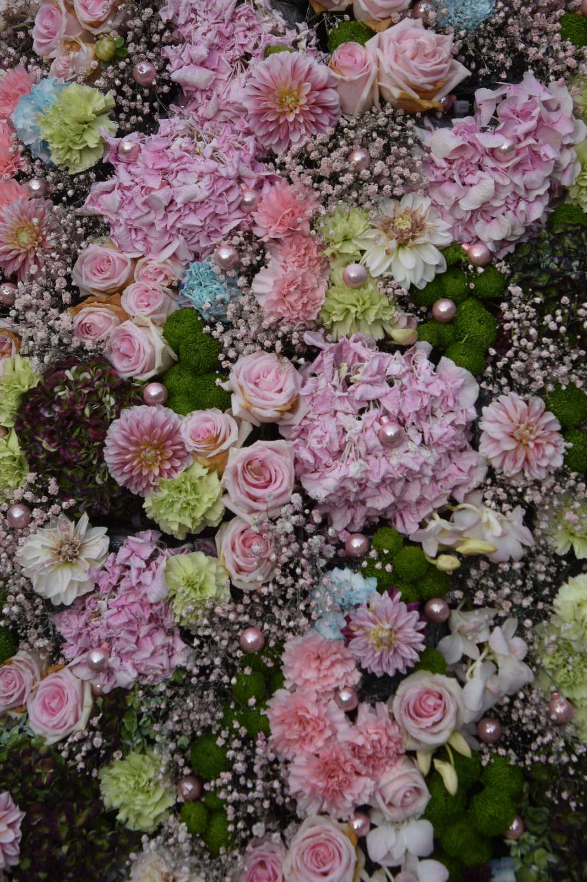
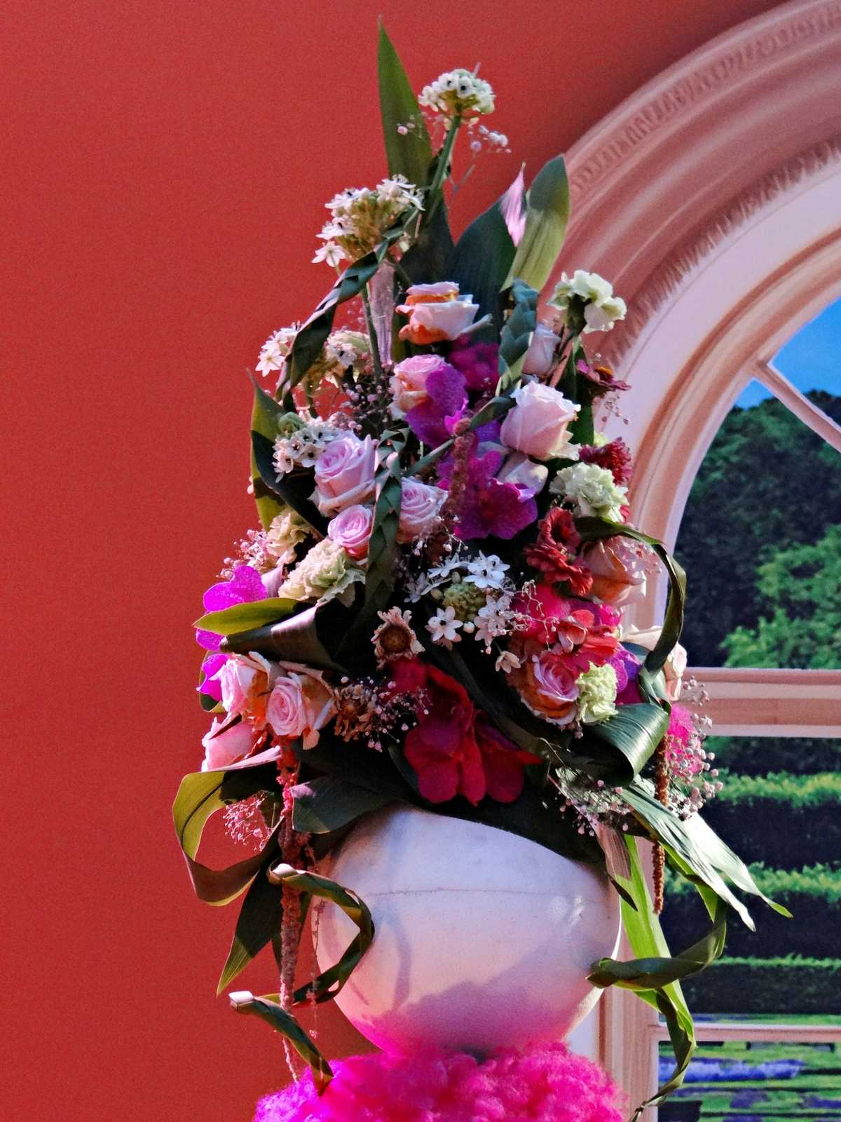

Slide 35
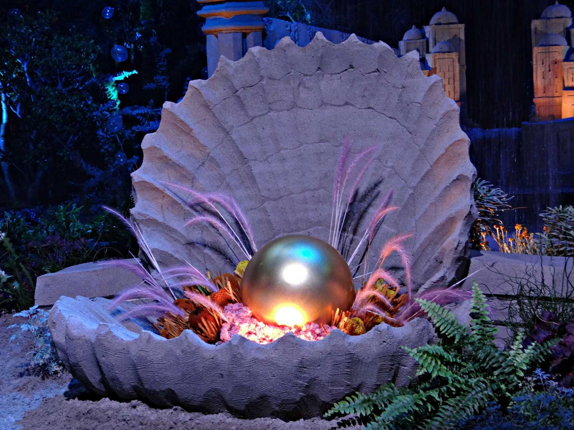

Slide 36
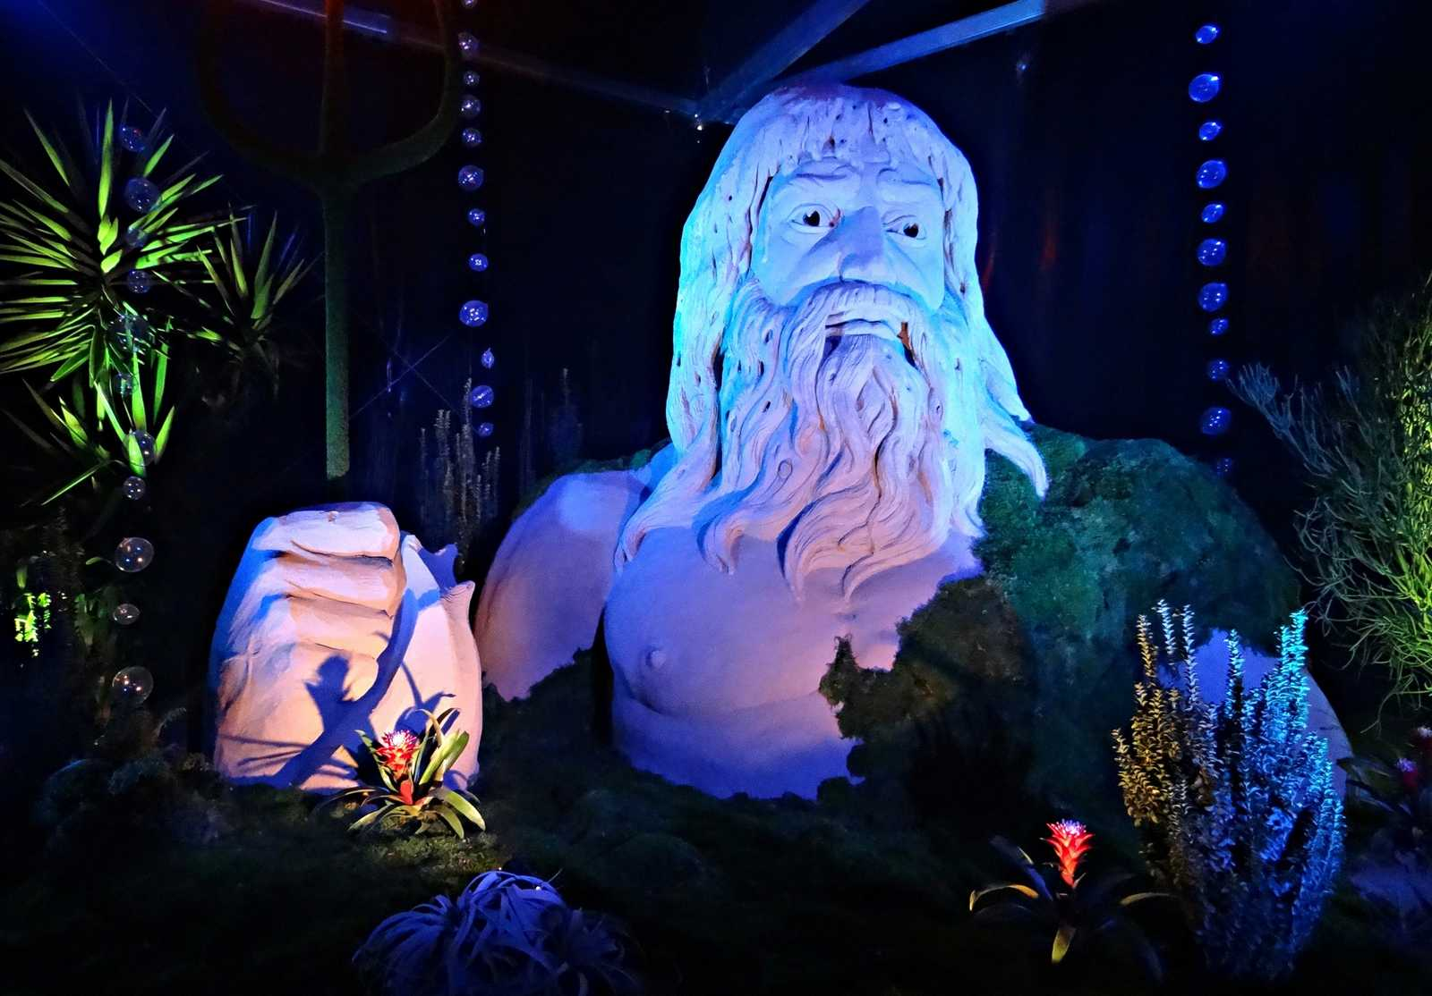

Slide 37


Slide 38
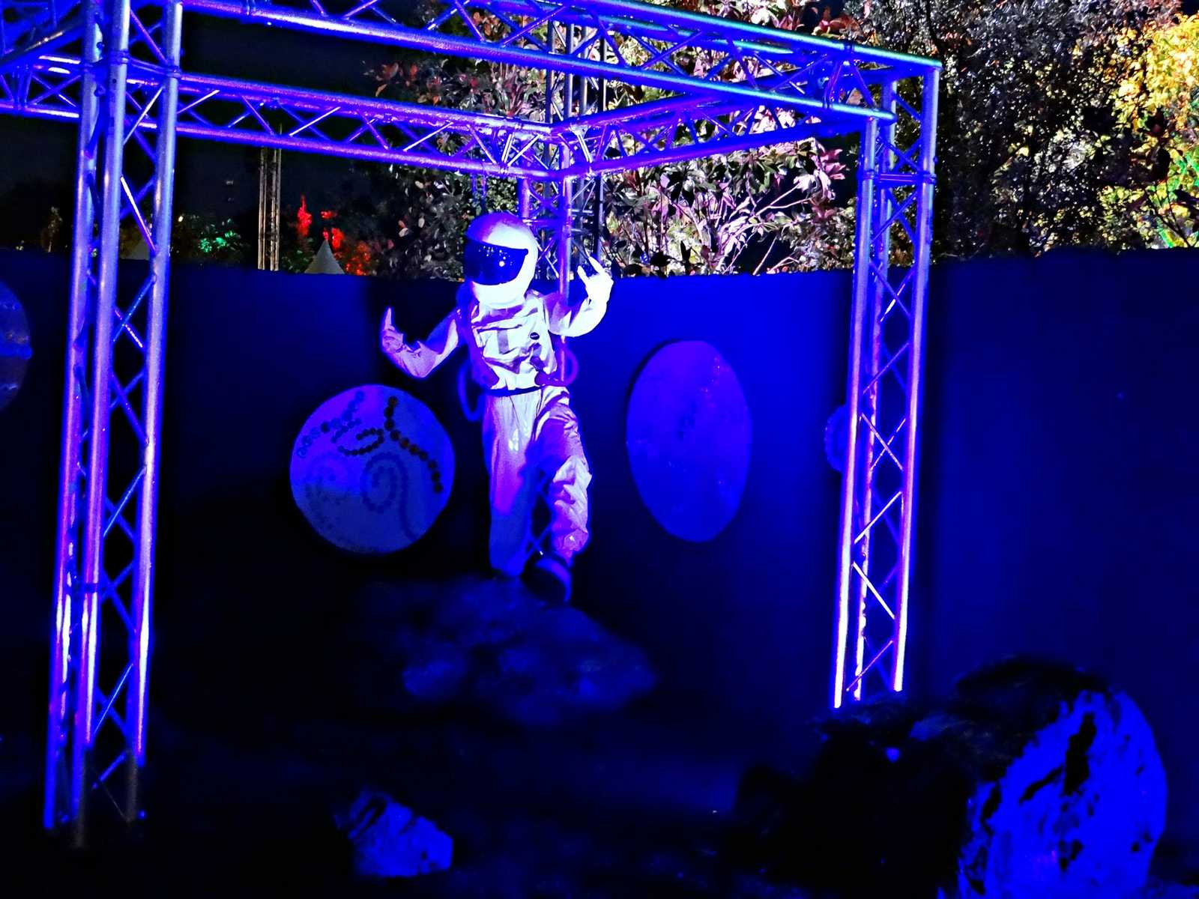

Slide 39
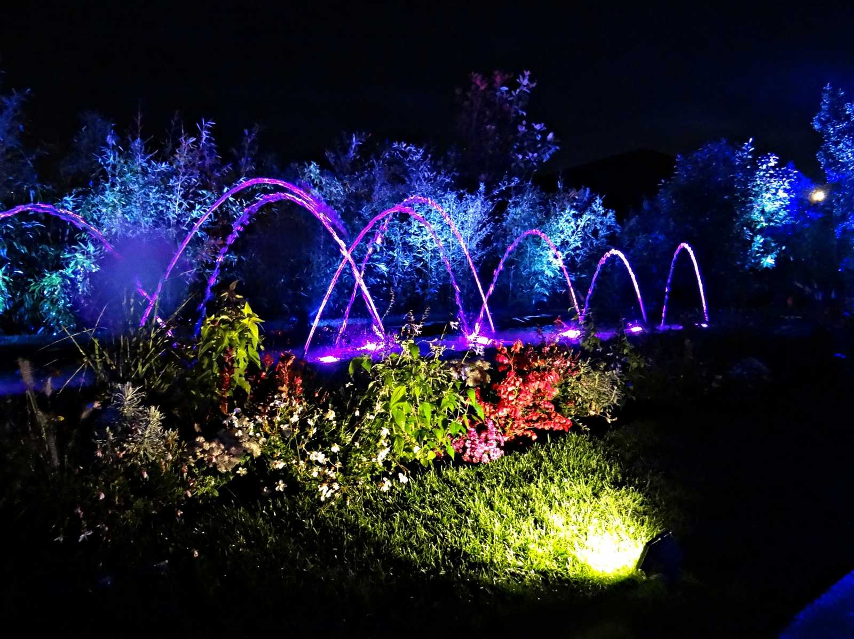

Slide 40
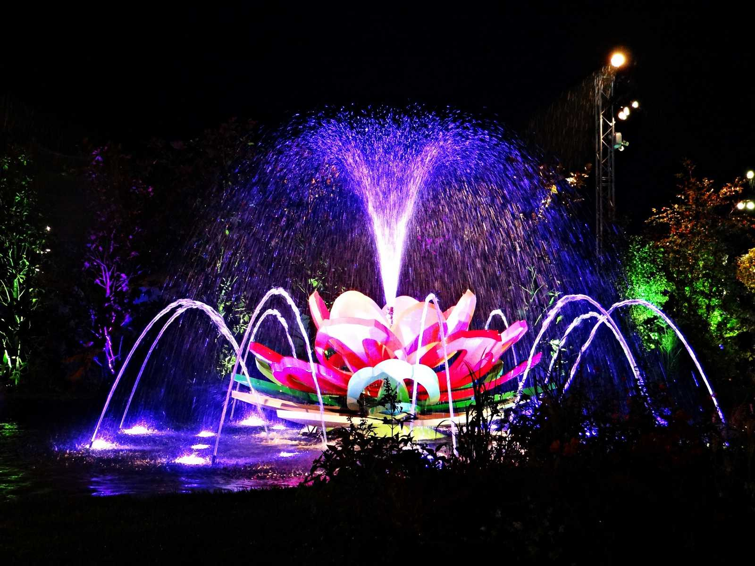

Slide 41
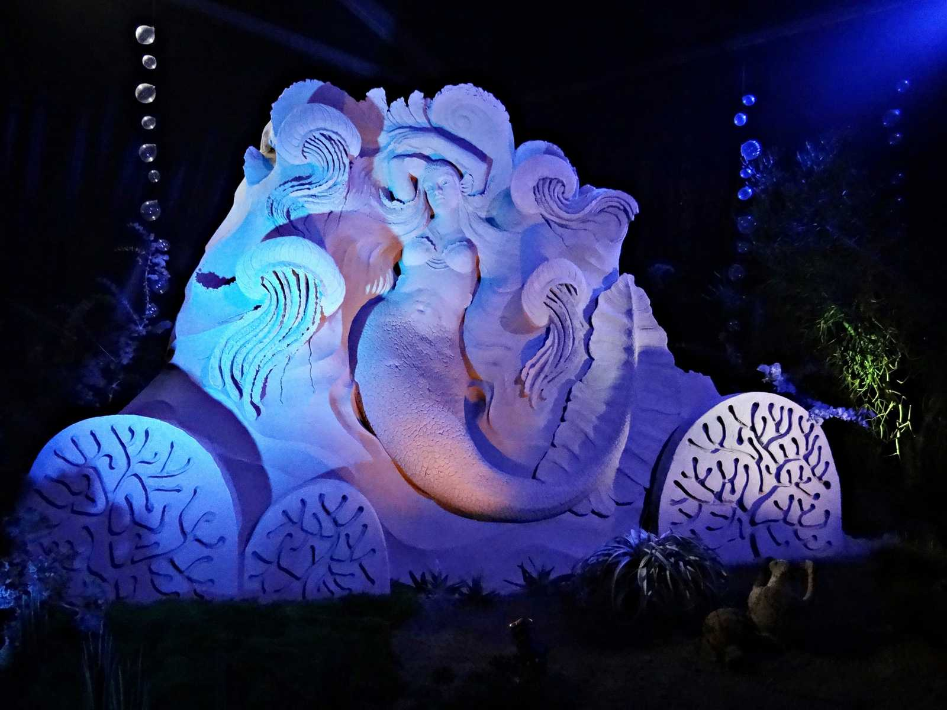

Slide 42
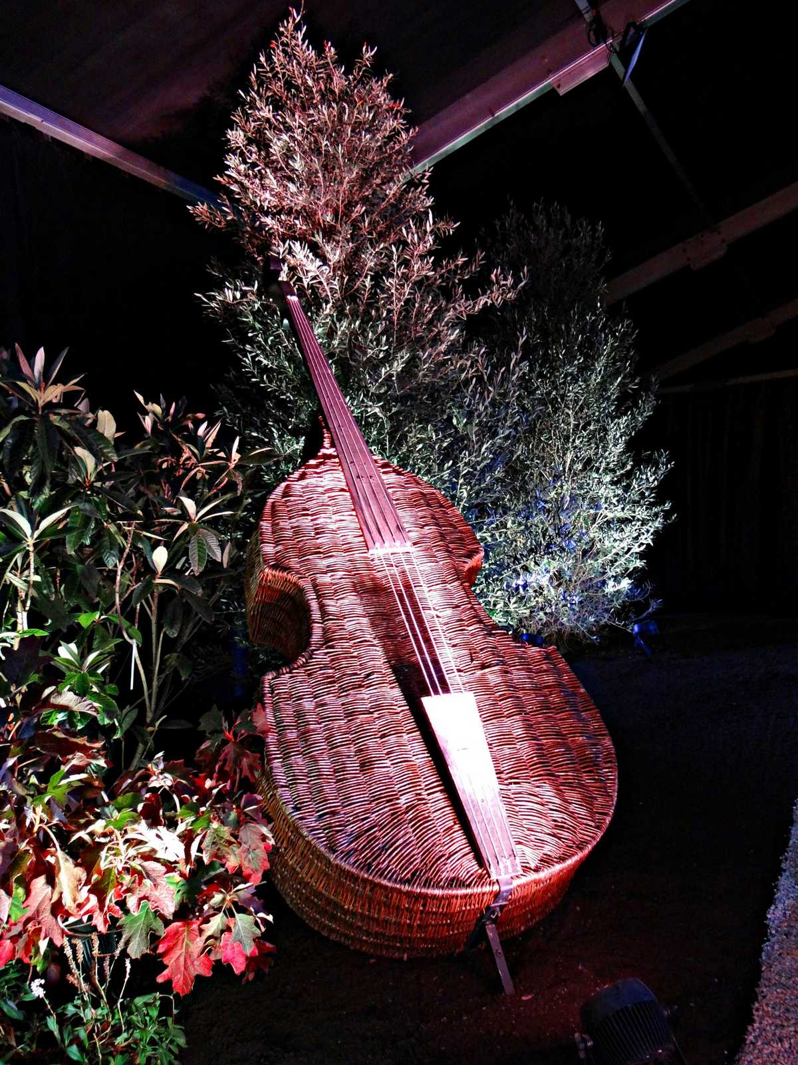

Slide 43


Slide 44


Slide 45



Slide 46


Slide 47


Slide 48


Slide 49


Slide 50


Slide 51


Slide 52



Slide 53


Slide 54


Slide 55


Slide 56


Slide 57



Slide 58


Slide 59


Slide 60


Slide 61


Slide 62


Slide 63





Folie’flore 2024
À Mulhouse Ambiance
Internet
2241
Création
12.10.2024

